Slide 1

Notes:
- Przedstawiam się, temat: React – biblioteka do budowania interfejsów.
- Nie będzie live codingu – zamiast tego przegląd: skąd się wziął, jak działa, z czym się go używa, gdzie jest na rynku i dokąd zmierza.
- Ok. 45 minut, pytania najlepiej na koniec.

Slide 2
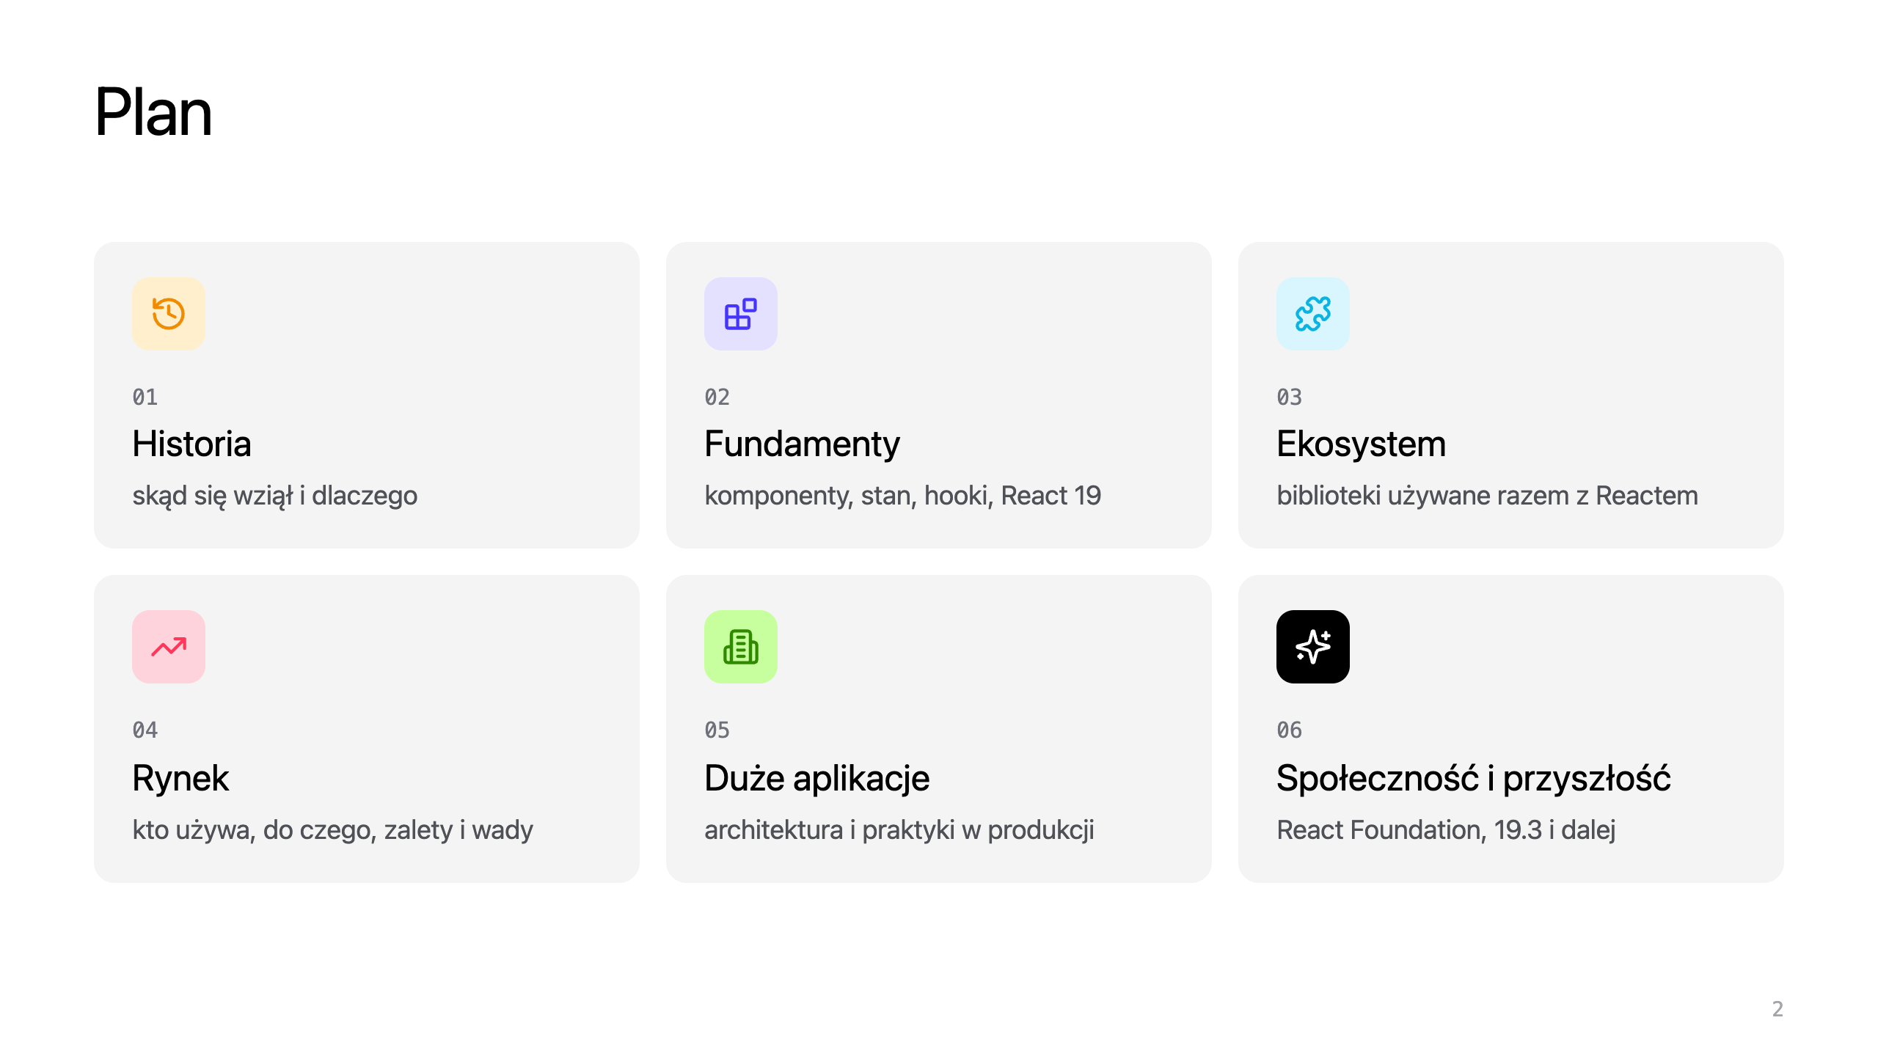
Notes:
- Sześć części, w tej kolejności.
- Najpierw krótko historia, bo wyjaśnia, DLACZEGO React wygląda tak, a nie inaczej.
- Potem najważniejsze koncepcje, ekosystem, rynek, praktyka w dużych projektach, społeczność i przyszłość.

Slide 3
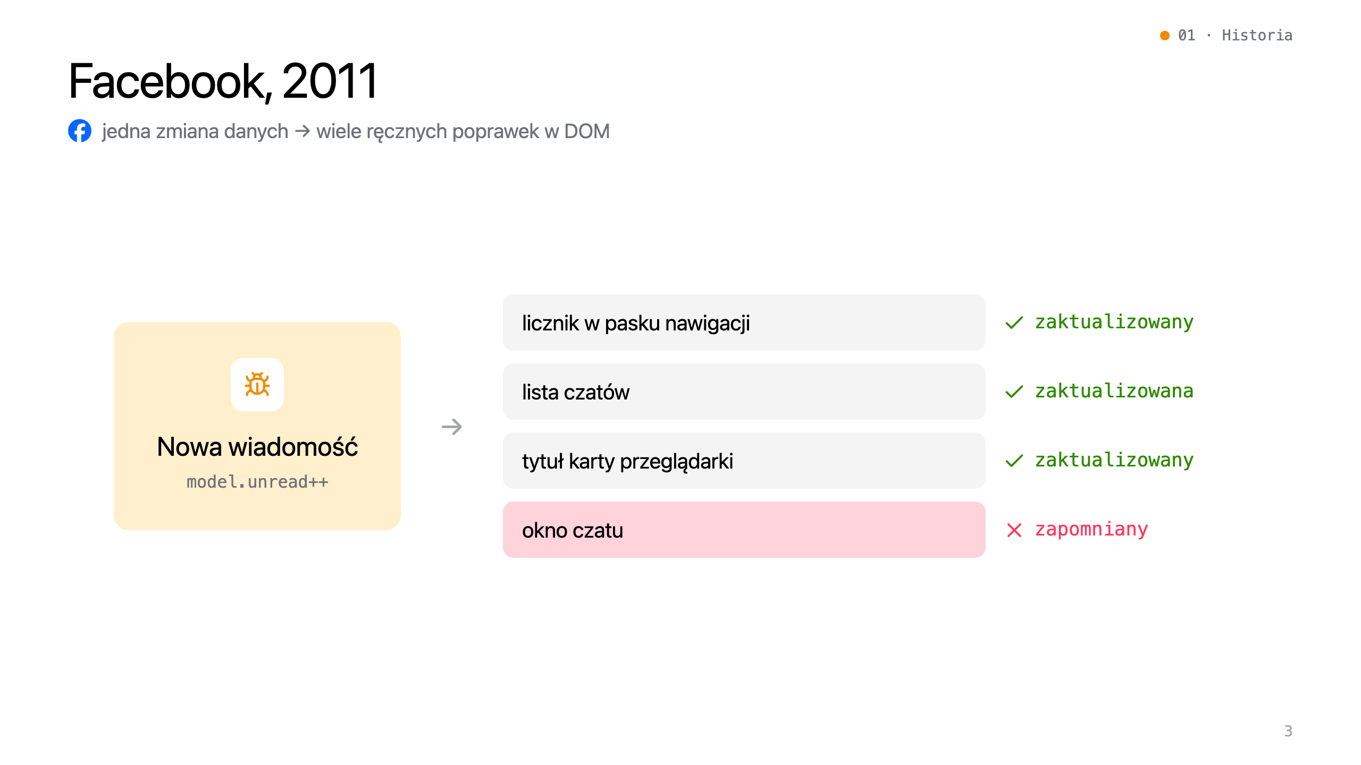
Notes:
- Facebook ok. 2011: coraz bardziej interaktywny – czat, powiadomienia, News Feed, reklamy.
- Kod był imperatywny (jQuery-styl): przy każdej zmianie danych trzeba było ręcznie znaleźć i poprawić każde miejsce w DOM.
- Słynny bug: licznik nieprzeczytanych wiadomości pokazywał 1, a wiadomości nie było – wracał co chwilę.
- Wniosek: przy rosnącej liczbie miejsc zależnych od stanu ręczna synchronizacja się nie skaluje.

Slide 4
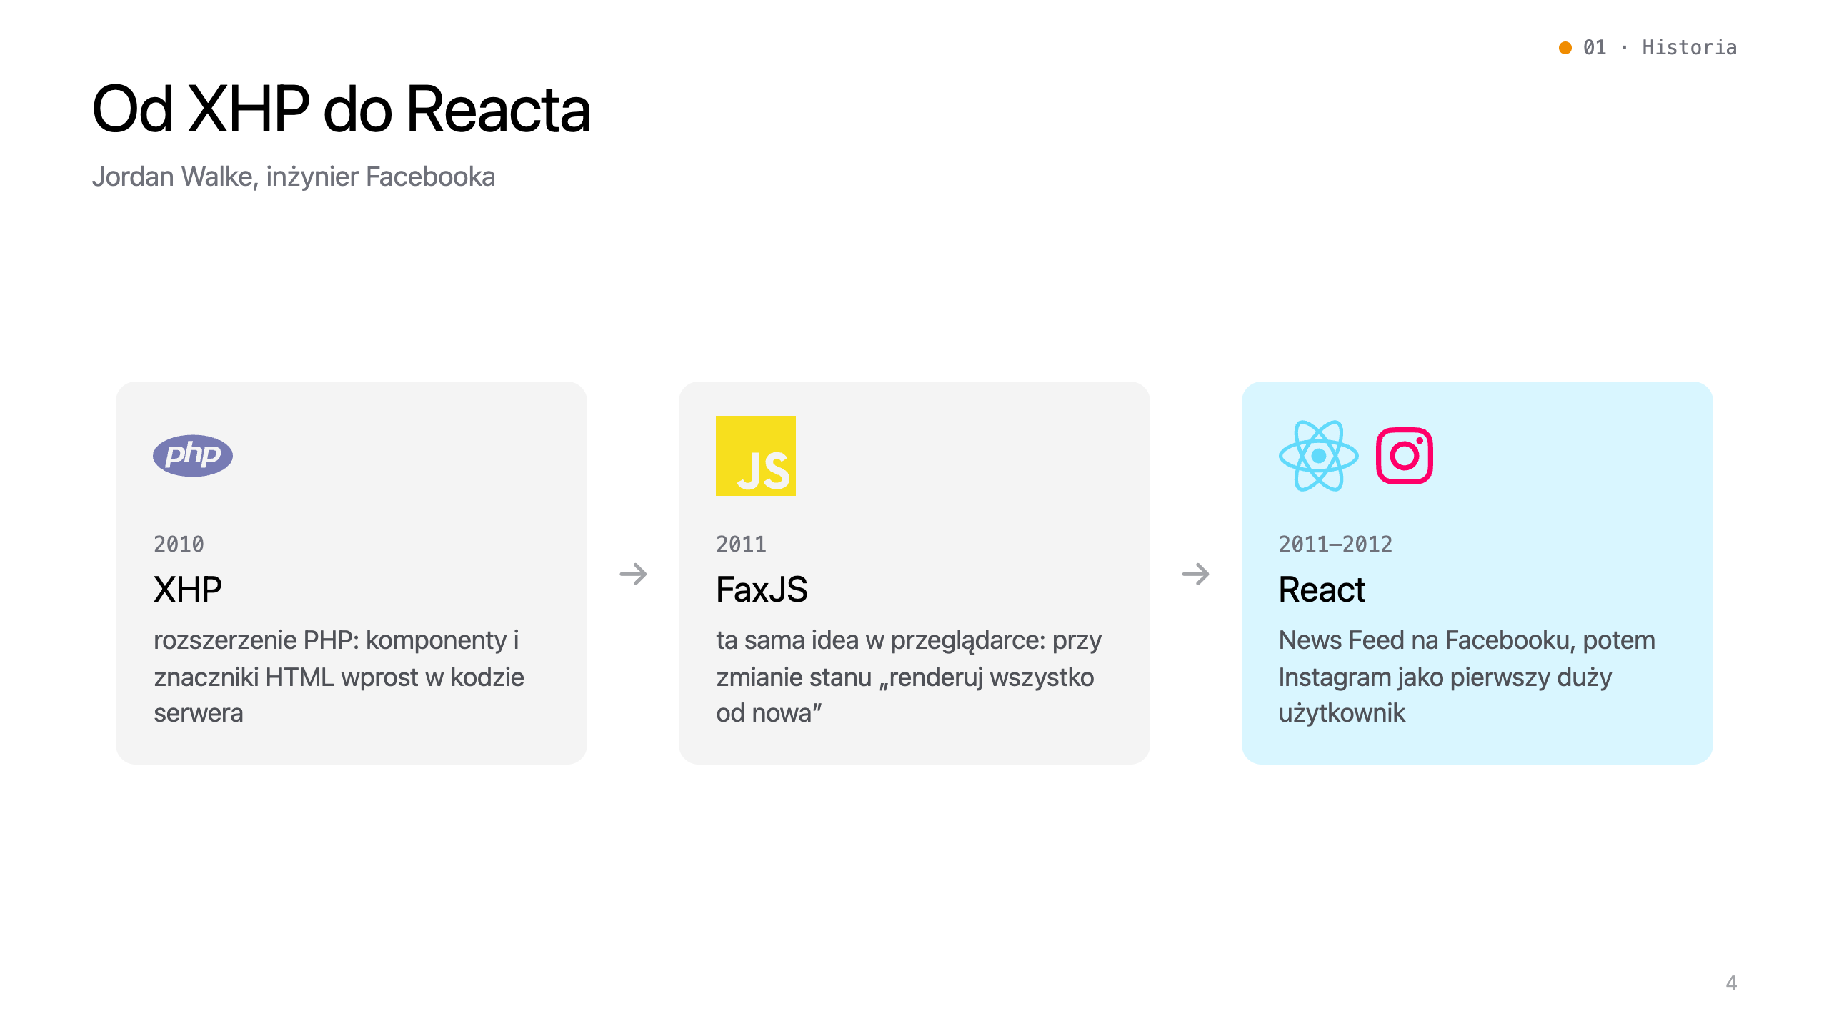
Notes:
- Inspiracja: XHP – w PHP Facebook już pisał komponenty jako znaczniki, a strona była po prostu renderowana od nowa przy każdym żądaniu.
- Jordan Walke przeniósł ten model do przeglądarki: prototyp FaxJS.
- Kluczowa idea: zamiast łatać DOM, wygeneruj opis całego UI na nowo i niech biblioteka sama znajdzie różnice.
- Pierwsze wdrożenie: News Feed (2011), potem Instagram – to Instagram wymusił wydzielenie Reacta z kodu Facebooka.

Slide 5
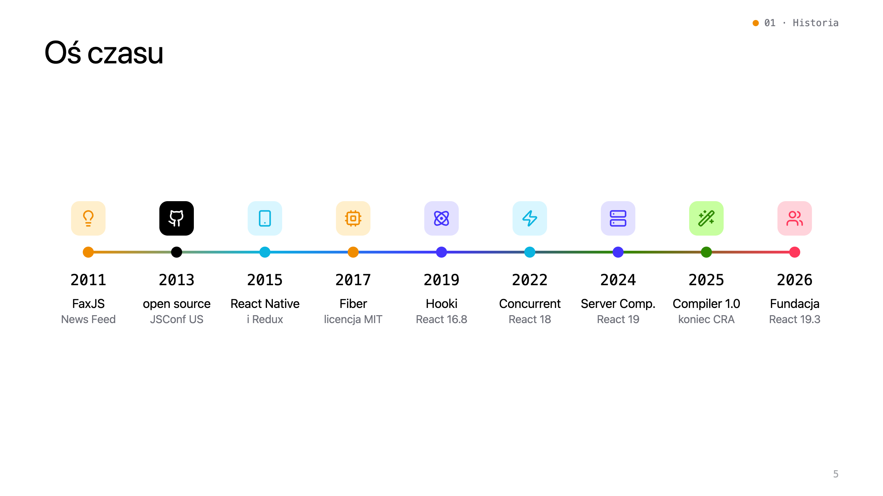
Notes:
- 15 lat w jednym slajdzie. Fioletowe punkty = dwa największe przełomy w sposobie pisania kodu: hooki i Server Components.
- 2017: oprócz przepisania silnika (Fiber) zmiana licencji z BSD+Patents na MIT – po buncie społeczności (m.in. Apache Foundation i WordPress zapowiedzieli odejście).
- 2025: Create React App oficjalnie wygaszony, React Compiler stabilny.
- 2026: React przechodzi pod Linux Foundation, we wrześniu wychodzi 19.3.

Slide 6
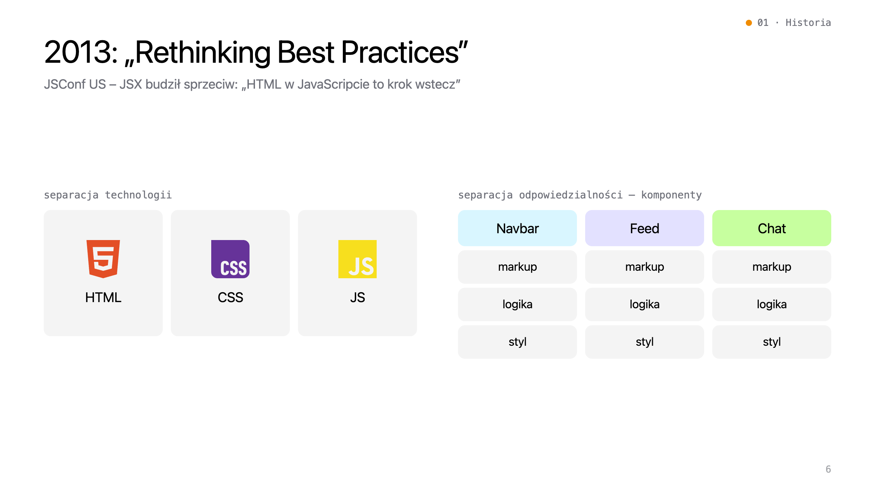
Notes:
- Maj 2013, JSConf US: React zostaje udostępniony jako open source. Reakcja była chłodna, wręcz negatywna.
- Pete Hunt dał wtedy talk „Rethinking Best Practices”: dzielimy kod nie według technologii, ale według funkcji w UI.
- Komponent = wszystko, czego potrzebuje kawałek interfejsu, w jednym miejscu.
- Dziś ten pogląd jest standardem – podobnie robią Vue, Svelte, Angular.

Slide 7
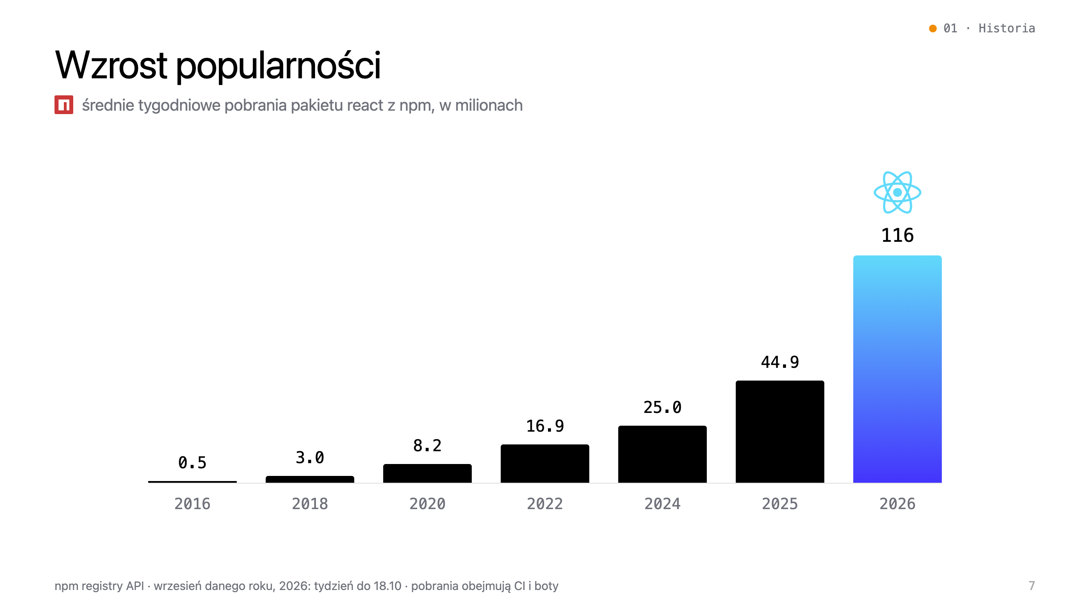
Notes:
- Dane prosto z API npm: dziś ok. 116 mln pobrań tygodniowo. Dla porównania Vue ma ok. 10 mln, Angular ok. 3,4 mln.
- Wzrost jest wykładniczy – ostatnie dwa lata to skok, bo React jest zależnością wielu narzędzi i generatorów kodu (także AI).
- Uczciwie: pobrania to nie liczba developerów – liczą się buildy CI, boty, cache. Ale trend jest jednoznaczny.

Slide 8
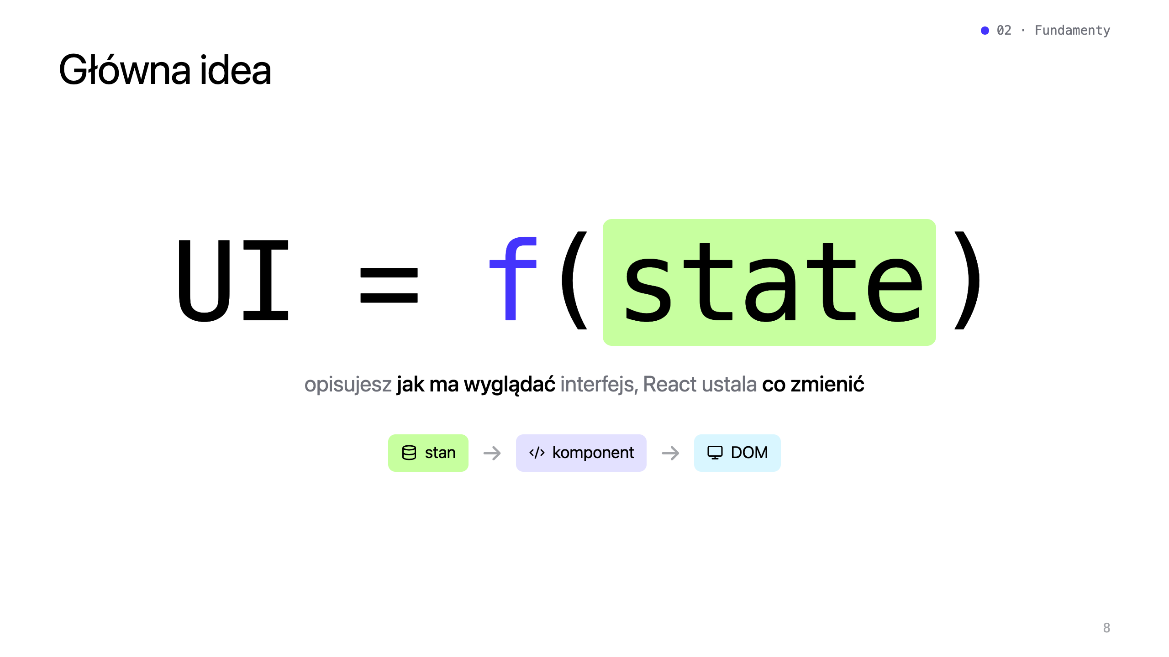
Notes:
- Najważniejszy slajd całej prezentacji.
- Programista pisze funkcję: dla danego stanu zwróć opis interfejsu.
- Gdy stan się zmienia, React wywołuje funkcję ponownie i sam aktualizuje DOM.
- Nie myślimy o przejściach („dodaj klasę, usuń element”), tylko o stanach docelowych.

Slide 9
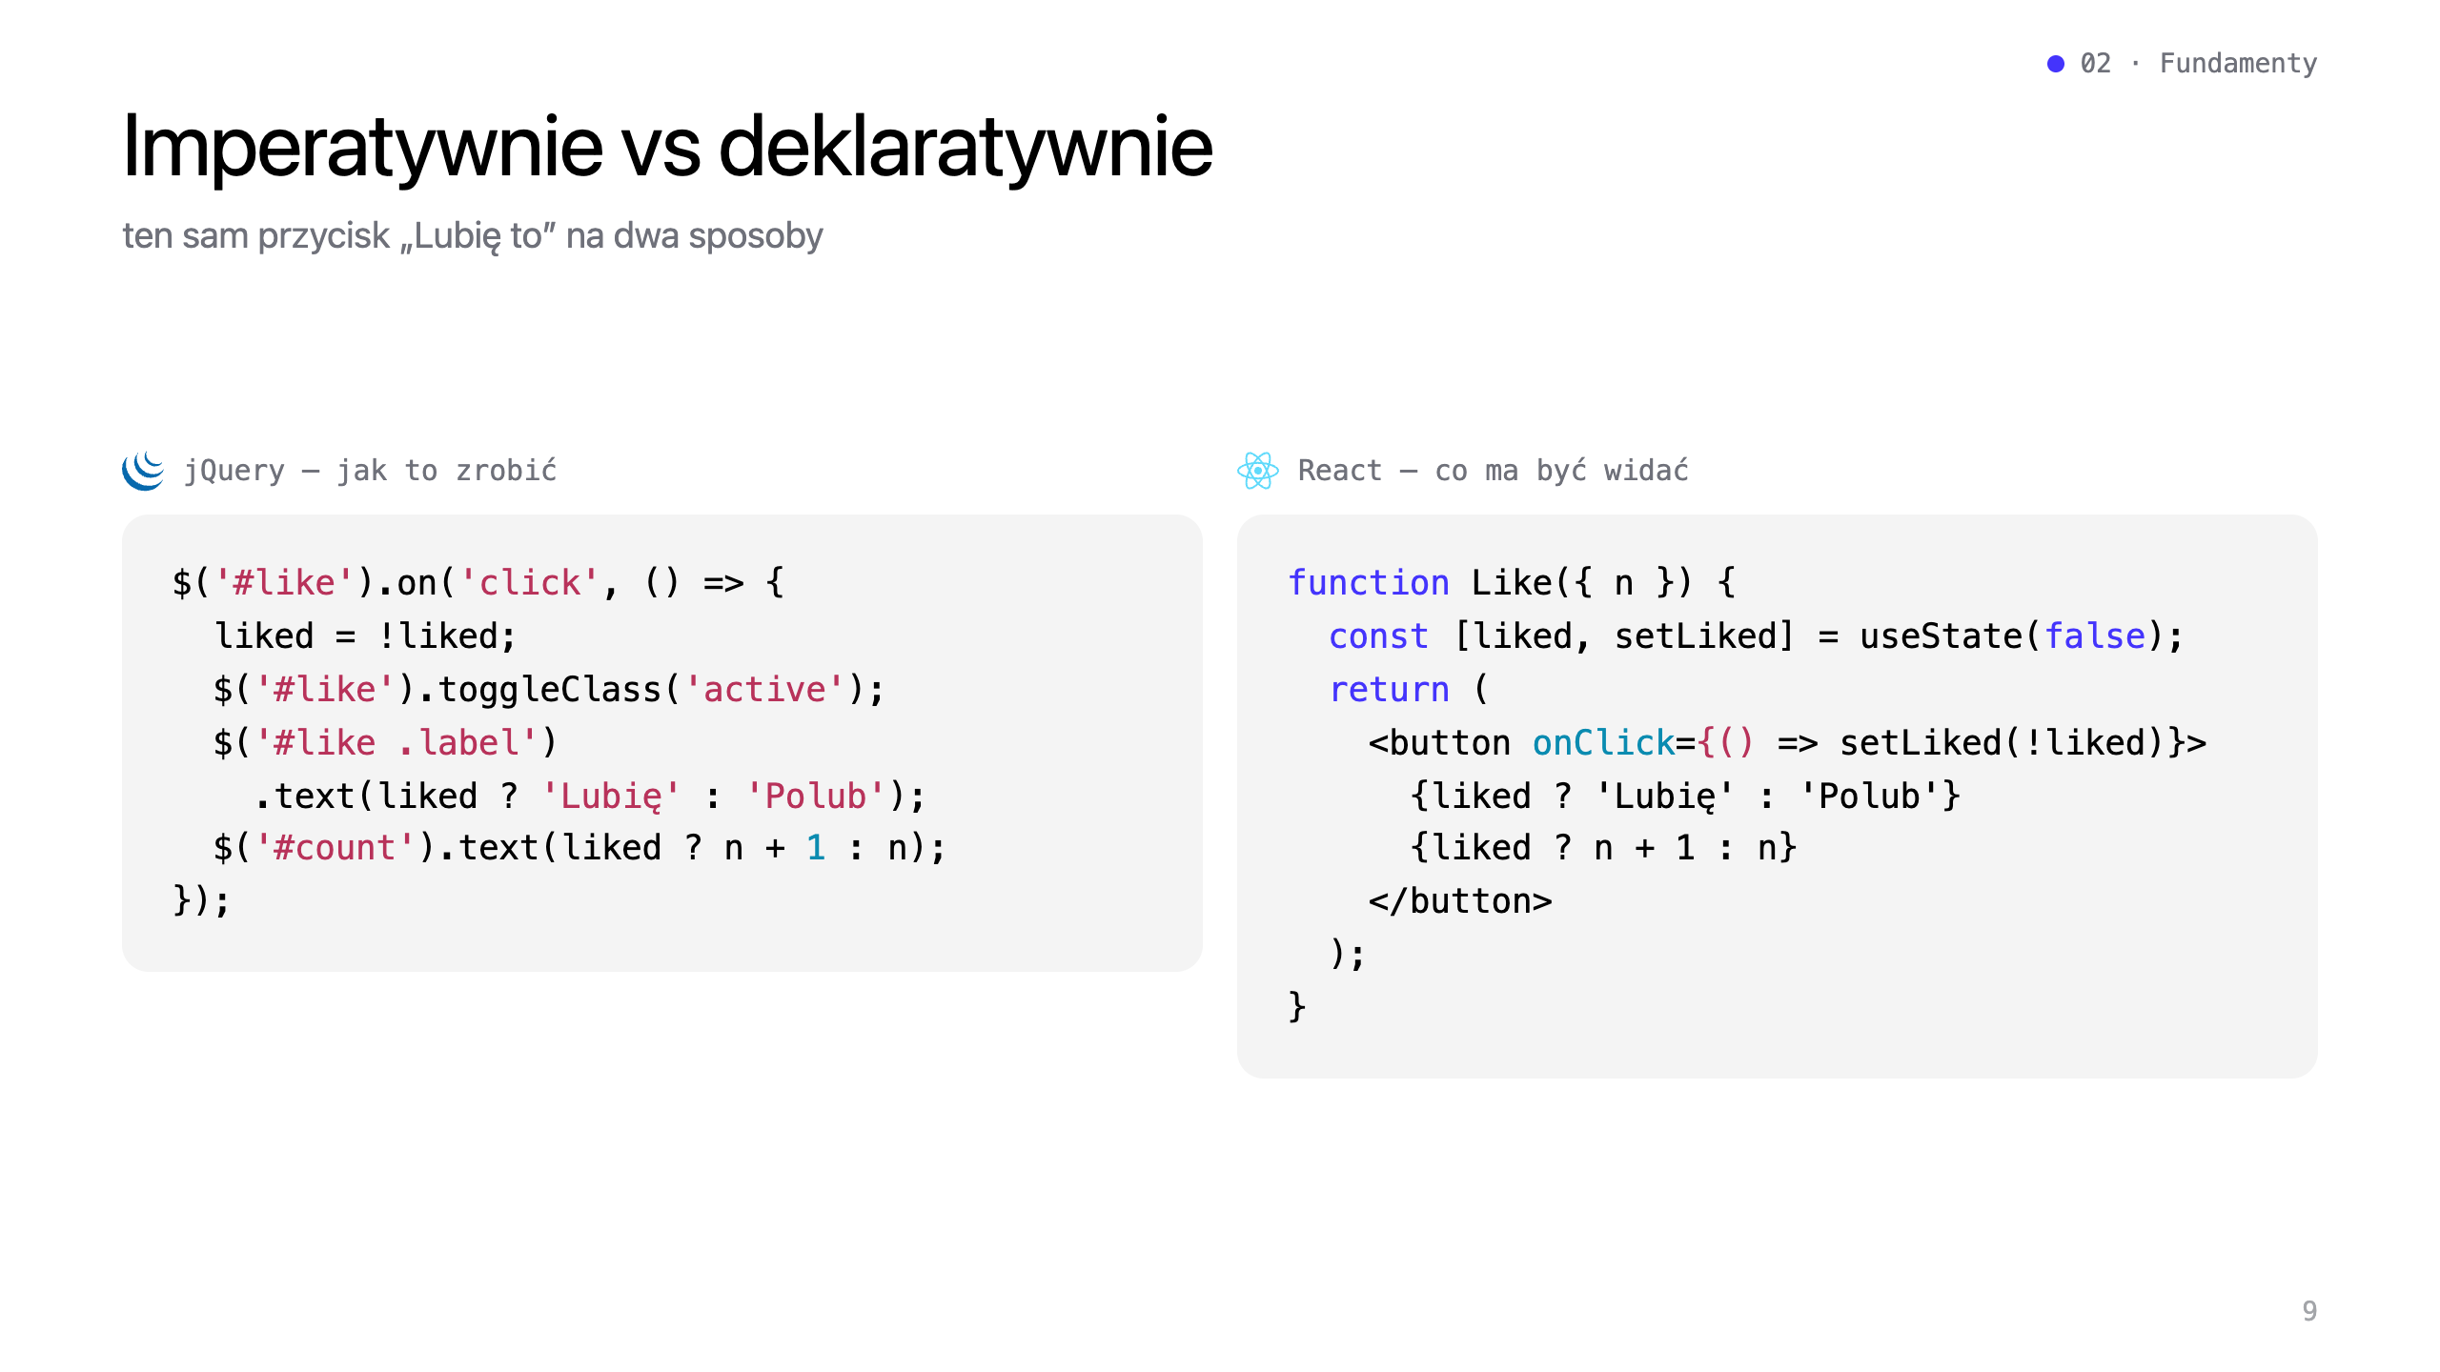
Notes:
- Ten sam przycisk „Lubię to” na dwa sposoby.
- Po lewej: każdą zmianę trzeba opisać jako sekwencję operacji na DOM; łatwo o niespójność.
- Po prawej: opisujemy wynik dla każdego stanu. Nie ma kodu, który „przełącza” etykietę – jest tylko warunek.
- Przy dziesiątkach takich elementów różnica w utrzymaniu jest ogromna.

Slide 10
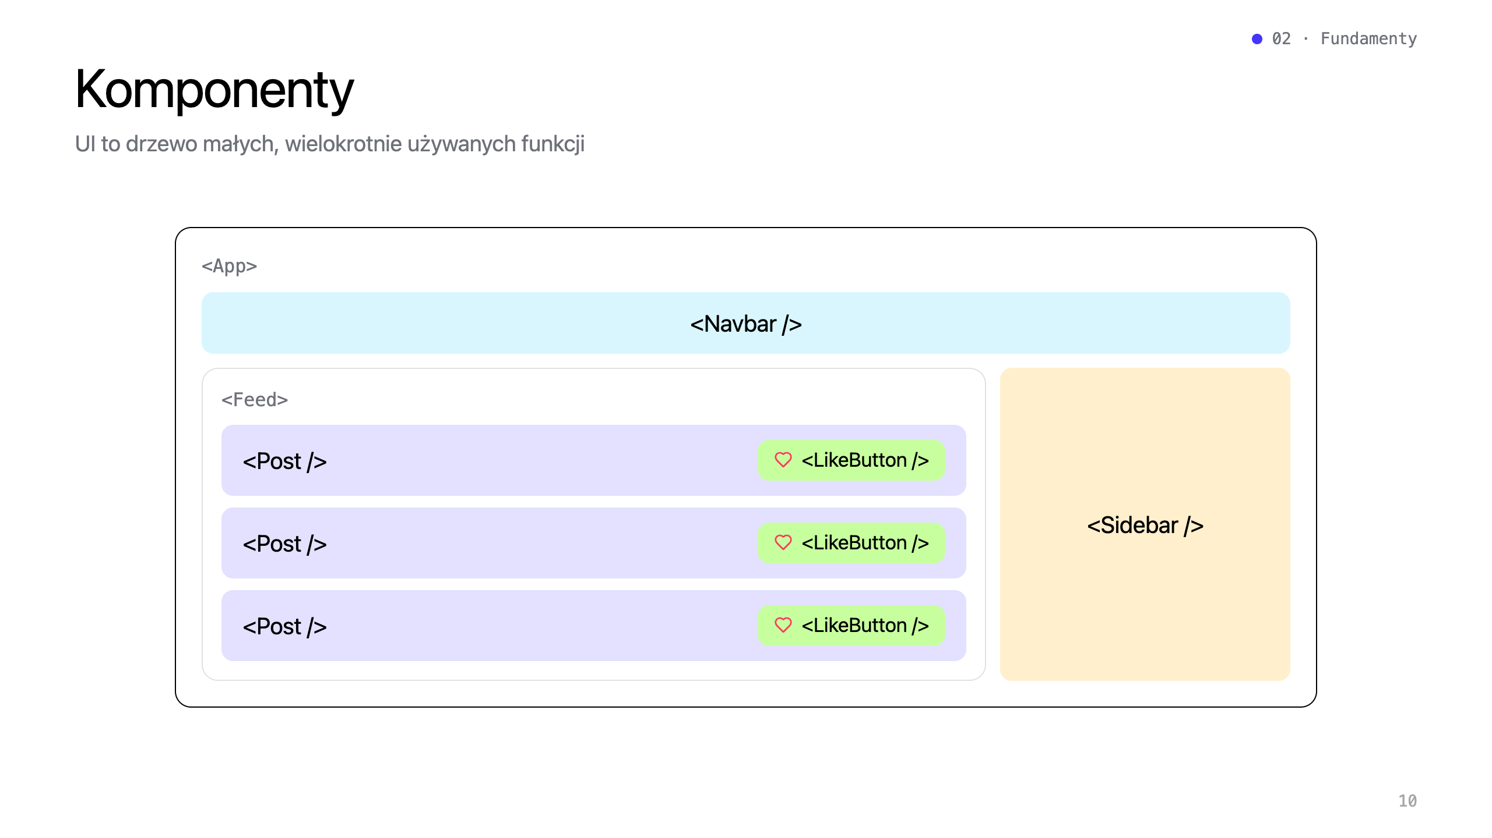
Notes:
- Komponent to funkcja zwracająca fragment UI. Komponenty składamy jak klocki – kompozycja zamiast dziedziczenia.
- LikeButton napisany raz jest używany w każdym poście.
- Cała aplikacja to drzewo komponentów z korzeniem App.
- Dzięki temu zespoły mogą pracować nad osobnymi gałęziami drzewa niezależnie.

Slide 11
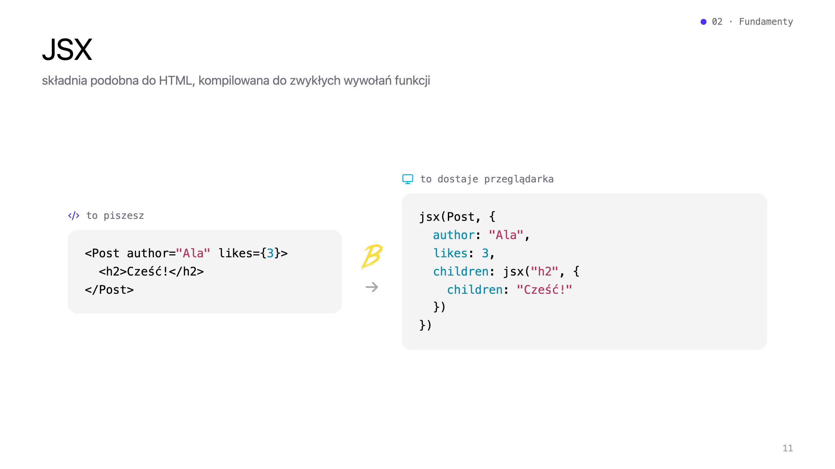
Notes:
- JSX to nie HTML i nie szablon – to cukier składniowy na wywołania funkcji. Kompiluje go Babel, SWC, esbuild.
- Wynik to zwykły obiekt JS opisujący element („React element”).
- Zaleta: w „szablonie” mamy pełny JavaScript – map, warunki, zmienne – zamiast specjalnego języka szablonów jak v-for czy *ngFor.
- Wielkie litery = komponent, małe = tag HTML.

Slide 12
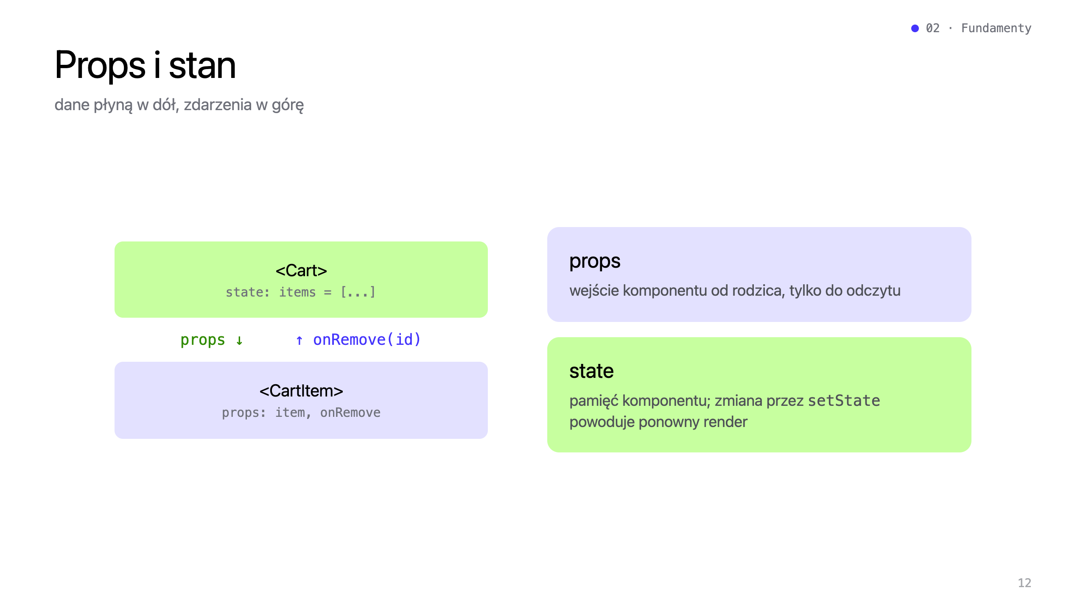
Notes:
- Props – jak argumenty funkcji: rodzic przekazuje, dziecko ich nie zmienia.
- State – lokalna pamięć komponentu. Jedyny sposób na zmianę UI to zmiana stanu.
- Jednokierunkowy przepływ danych: dziecko nie modyfikuje stanu rodzica bezpośrednio, tylko wywołuje callback.
- Dzięki temu zawsze wiadomo, kto jest właścicielem danych – łatwiej debugować niż przy two-way binding.

Slide 13
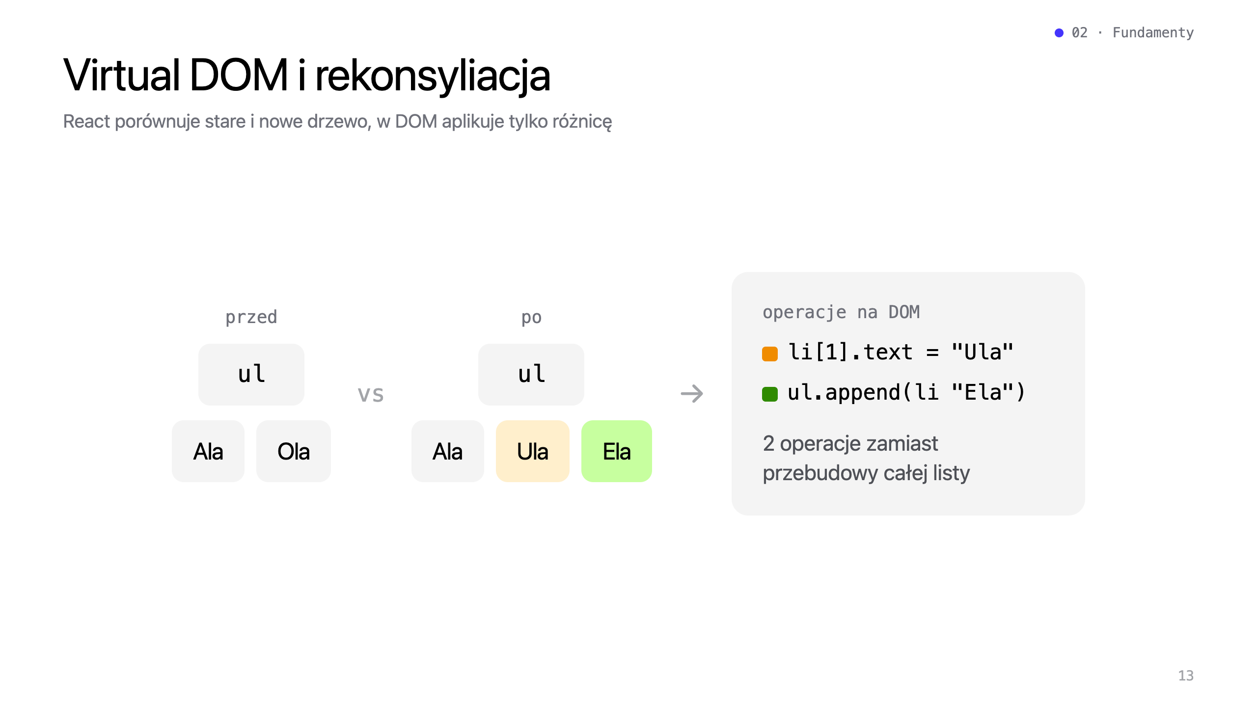
Notes:
- Render tworzy lekkie drzewo obiektów JS (virtual DOM). To tanie.
- Rekonsyliacja: React porównuje nowe drzewo z poprzednim i wylicza minimalny zestaw zmian.
- Heurystyki O(n): inny typ elementu = wymień całe poddrzewo; listy rozpoznawane po atrybucie key – dlatego key jest ważny.
- Uwaga: virtual DOM to nie „magia wydajności” – to sposób, by deklaratywny model był wystarczająco szybki.

Slide 14
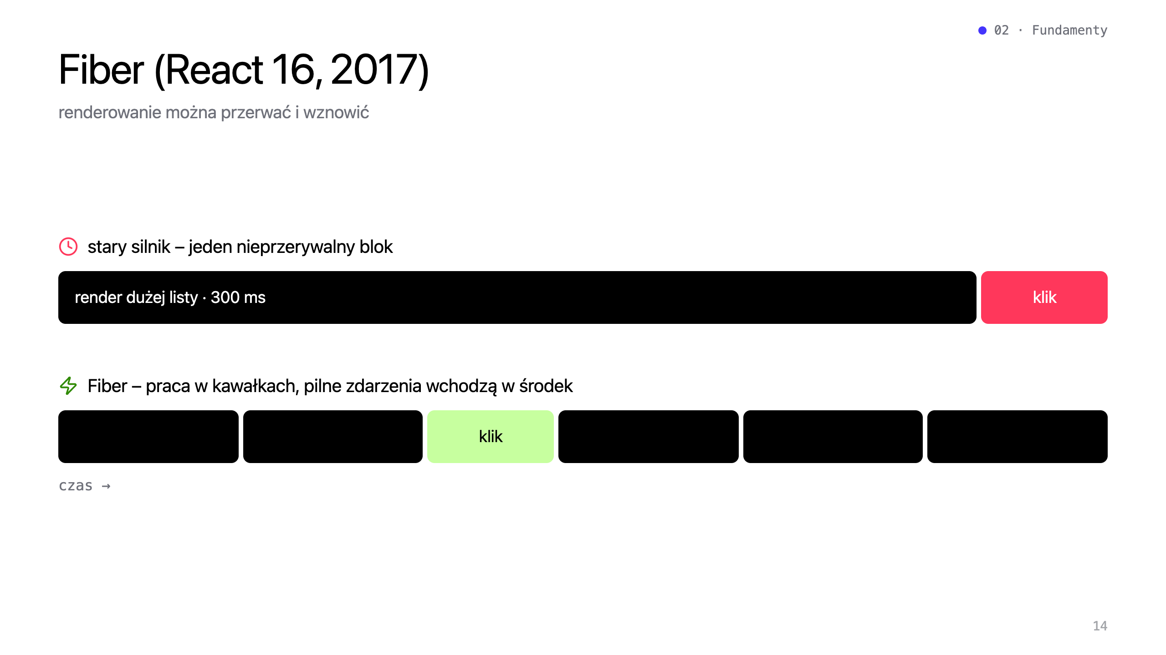
Notes:
- React 16 to przepisany od zera silnik – „Fiber”. Każdy komponent to jednostka pracy, którą można wstrzymać.
- Wcześniej długi render blokował wątek główny: klik czekał, aż skończy się renderowanie, interfejs „zamarzał”.
- Fiber pozwala nadać priorytety: interakcja użytkownika jest ważniejsza niż przerysowanie listy w tle.
- To fundament pod wszystko, co przyszło później: Suspense, concurrent rendering, transitions.

Slide 15
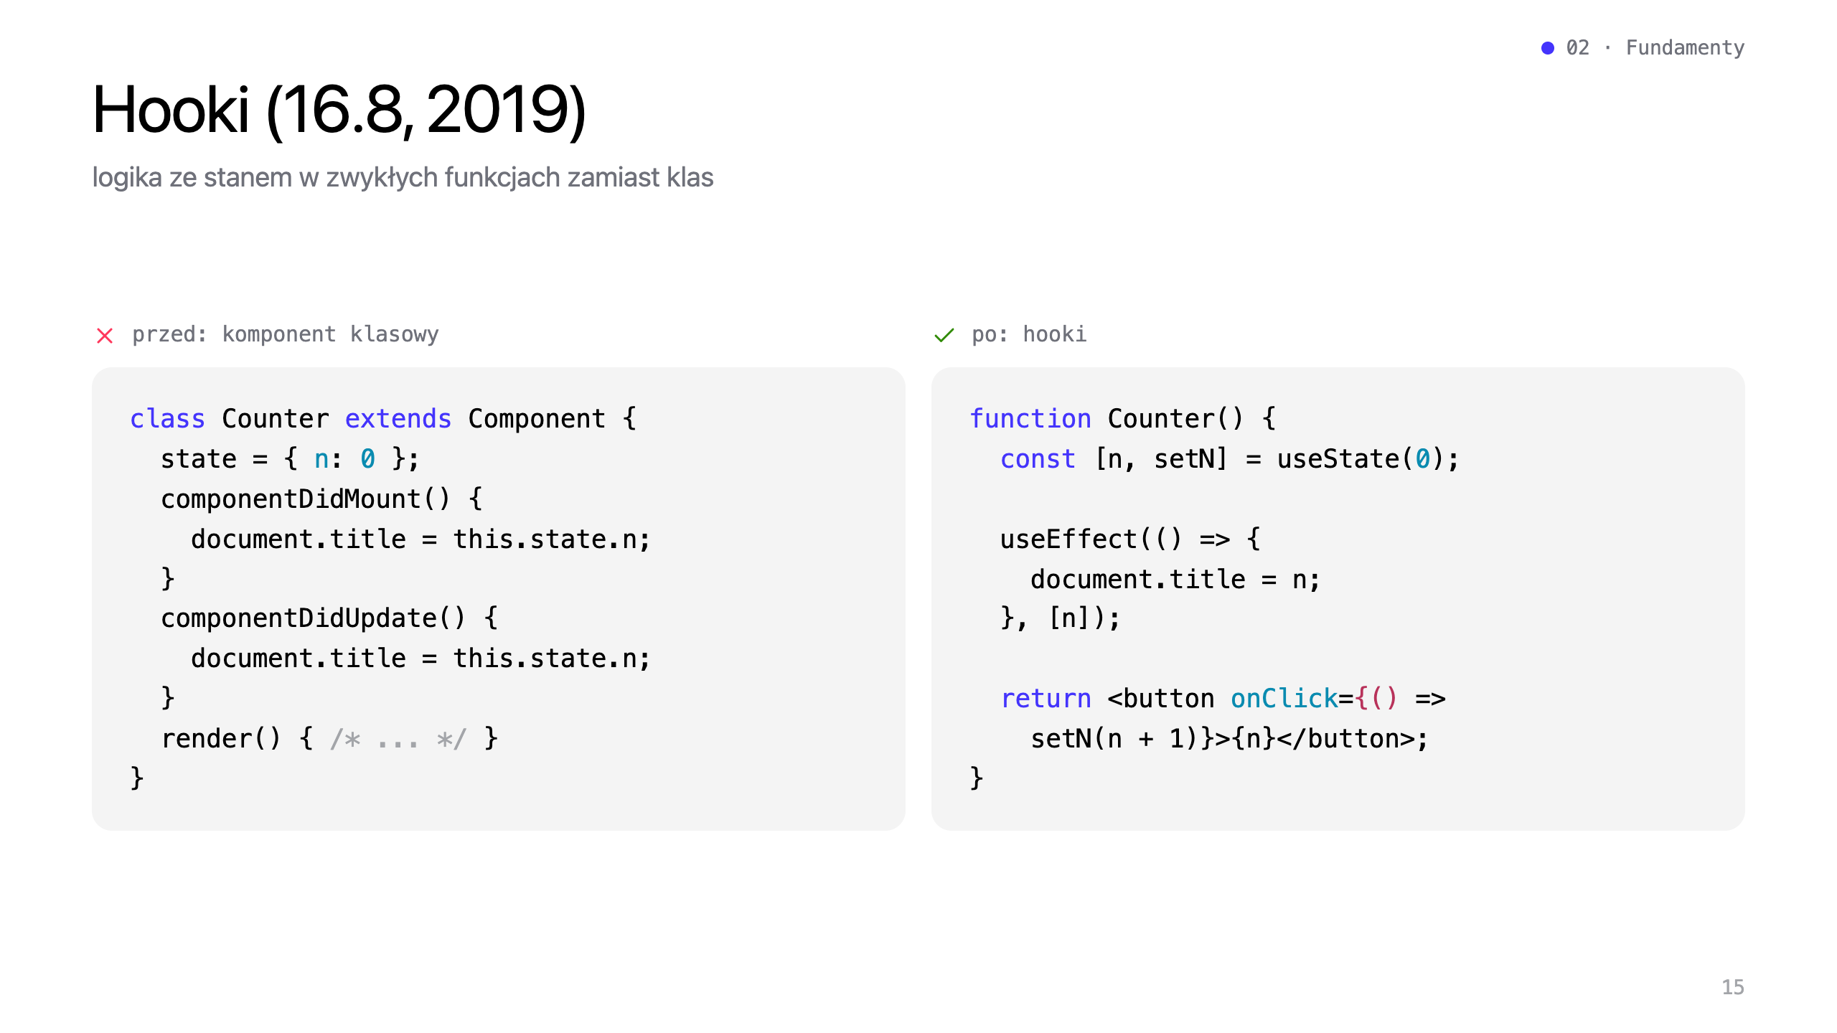
Notes:
- Hooki to największa zmiana w sposobie pisania Reacta. Dziś klasy praktycznie nie występują w nowym kodzie.
- useState – stan, useEffect – synchronizacja z czymś zewnętrznym (DOM, API, subskrypcje), useContext, useRef, useMemo, useReducer.
- Najważniejsza zaleta: własne hooki (useAuth, useDebounce) – logikę ze stanem można wydzielić i współdzielić między komponentami.
- Zasady: wywołuj hooki tylko na górnym poziomie komponentu, nie w warunkach i pętlach.

Slide 16
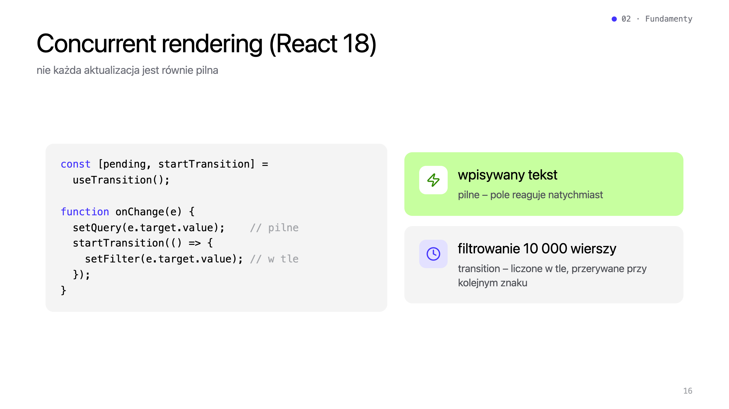
Notes:
- React 18 (2022) udostępnił możliwości Fibera w API: useTransition, useDeferredValue, Suspense przy ładowaniu danych.
- Przykład: wyszukiwarka nad dużą listą. Bez transition każda litera blokuje UI do czasu przefiltrowania listy.
- Z transition pole tekstowe jest zawsze responsywne, a lista „dogania” w tle.
- Do tego automatyczny batching aktualizacji i streaming SSR.

Slide 17
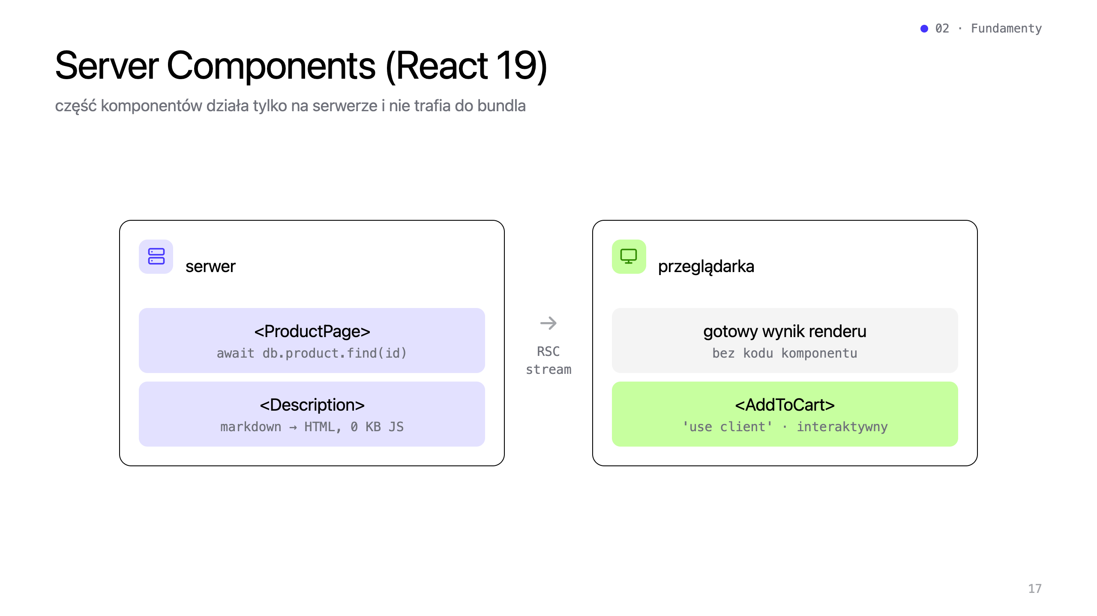
Notes:
- React 19 (grudzień 2024). Server Components: komponent może być async i pobrać dane bezpośrednio z bazy – bez osobnego API.
- Ich kod nigdy nie trafia do przeglądarki – ciężkie biblioteki (parser markdown, formatowanie dat) nie zwiększają bundla.
- Komponenty interaktywne oznaczamy dyrektywą 'use client' – one działają jak klasyczny React.
- W praktyce RSC używa się przez framework (Next.js App Router, React Router, Waku).

Slide 18
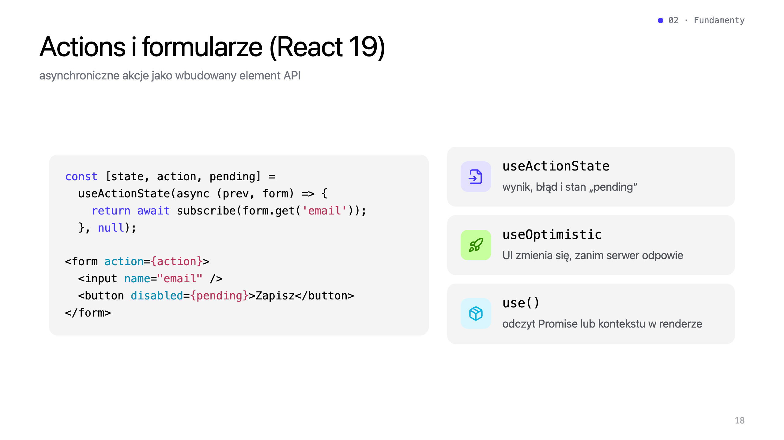
Notes:
- React 19 (grudzień 2024) uprościł typowy kod: obsługę wysyłania formularza, ładowania, błędów.
- Wcześniej: ręcznie useState dla loading, error, data + try/catch.
- useOptimistic – np. „polubienie” widać od razu, a jeśli serwer odrzuci, React cofa zmianę.
- Akcje działają też z Server Functions – formularz może wywołać funkcję po stronie serwera.

Slide 19
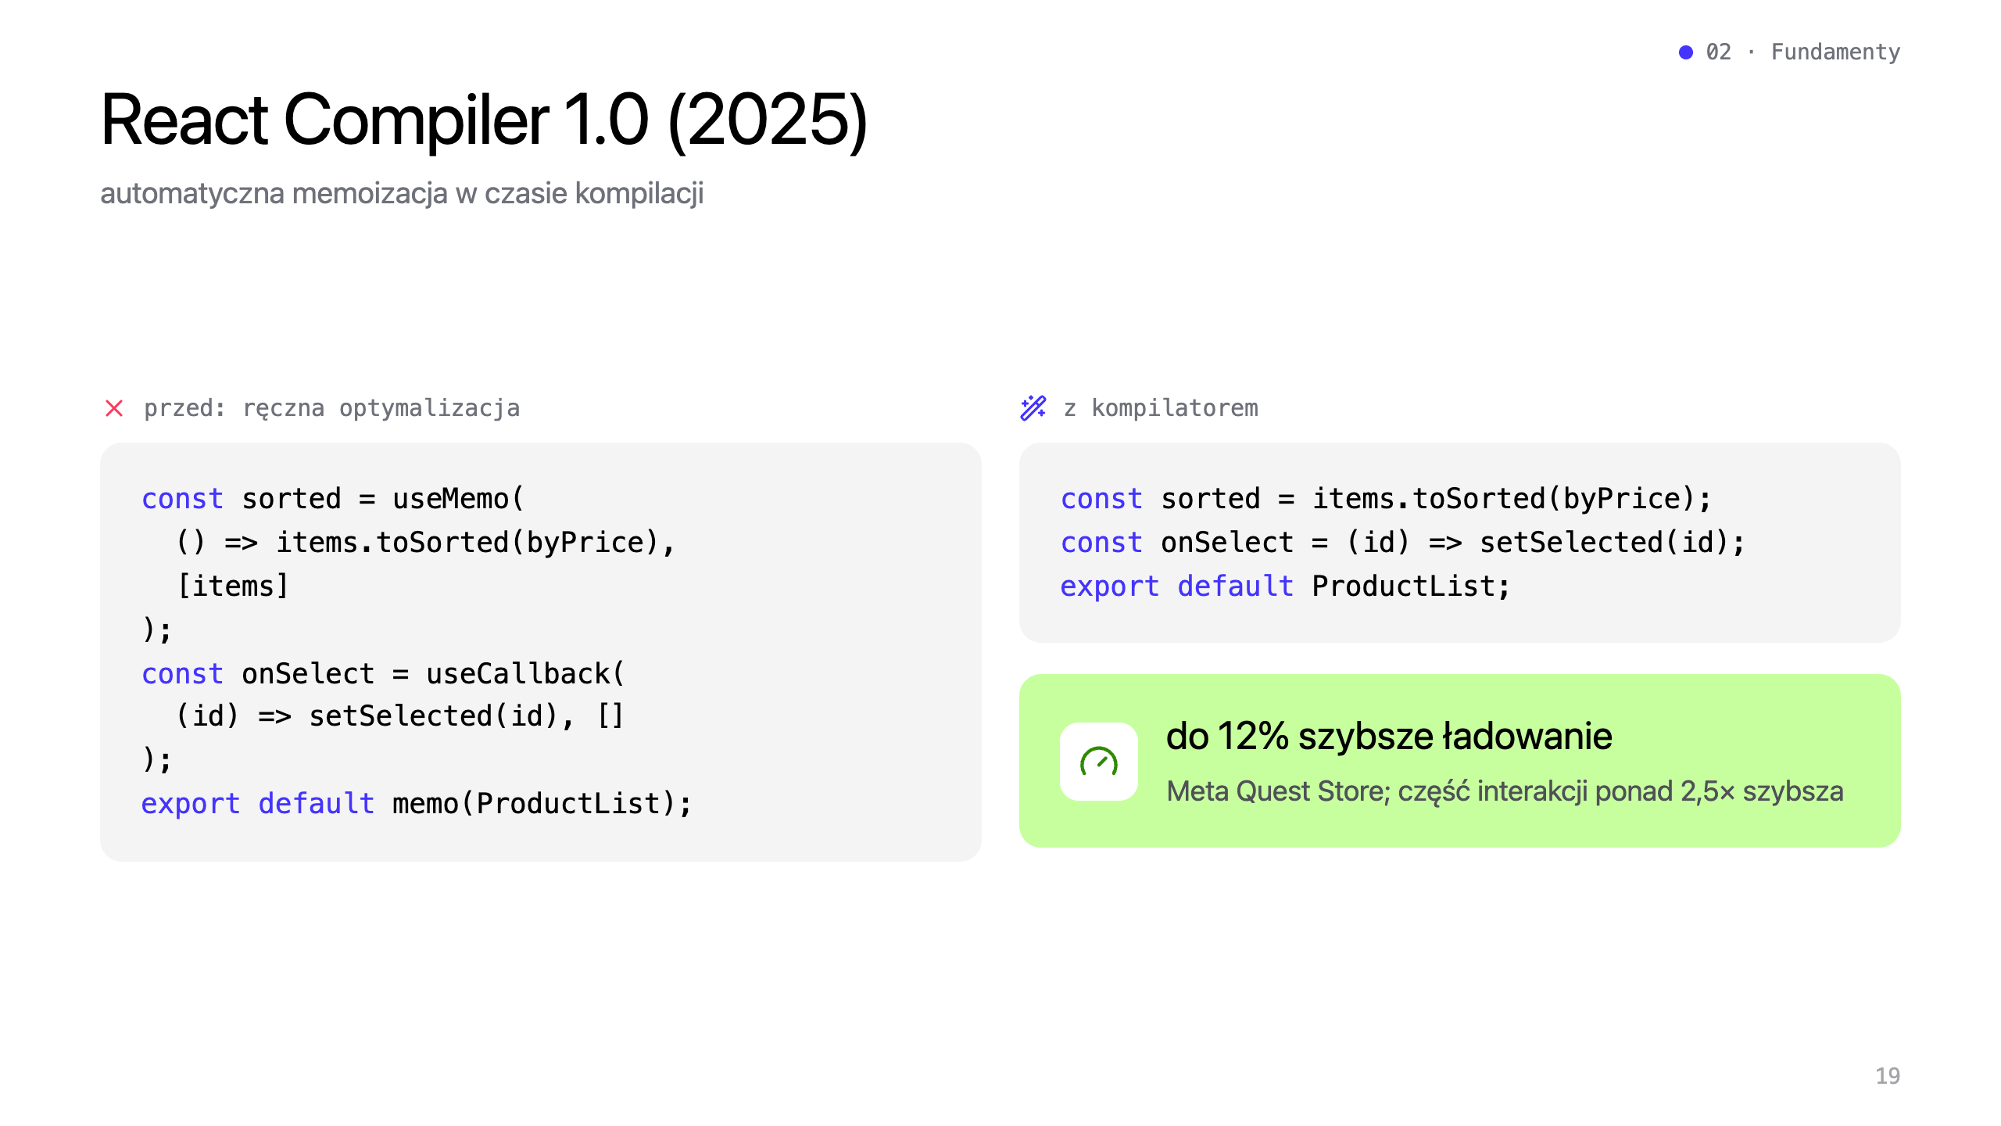
Notes:
- Problem: React domyślnie re-renderuje całe poddrzewo. Developerzy ręcznie wstawiali useMemo/useCallback/memo – łatwo o błąd i bałagan.
- React Compiler (stabilny od października 2025) analizuje kod i sam wstawia memoizację.
- Działa jako plugin do Babel/Vite/Next.js; wymaga przestrzegania „zasad Reacta” – linter to sprawdza.
- Dane z Meta: Quest Store do 12% szybsze ładowanie i nawigacja.

Slide 20
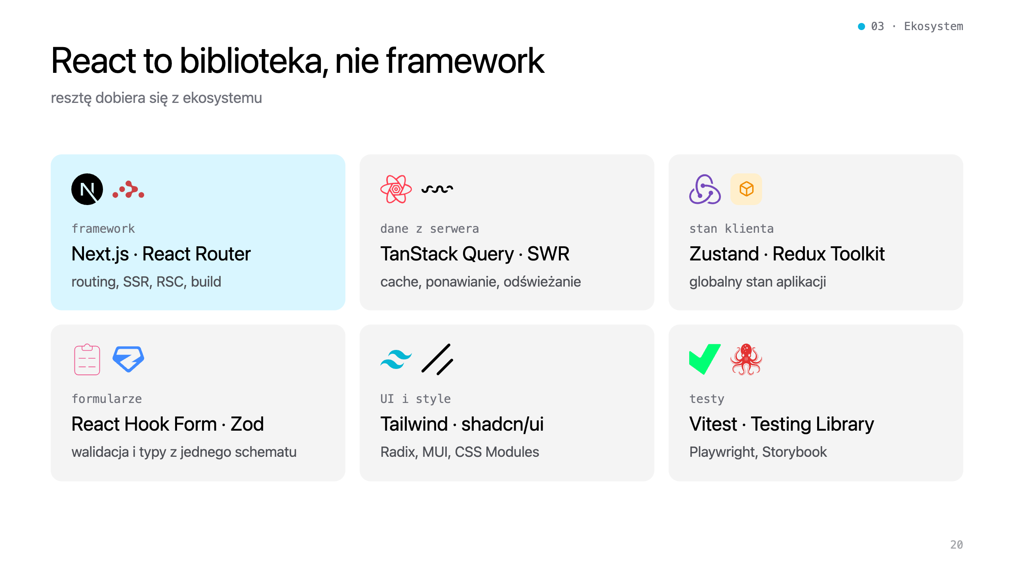
Notes:
- React odpowiada tylko za warstwę widoku. Routing, pobieranie danych, formularze – to wybory zespołu.
- To jednocześnie zaleta (elastyczność) i wada (trzeba podjąć dużo decyzji).
- Formularze: React Hook Form (32 mln pobrań/tydz.) + Zod (207 mln) – jeden schemat daje walidację i typy TypeScript, ten sam schemat działa też na backendzie.
- Dla porównania: Angular ma większość tych rzeczy wbudowanych.

Slide 21
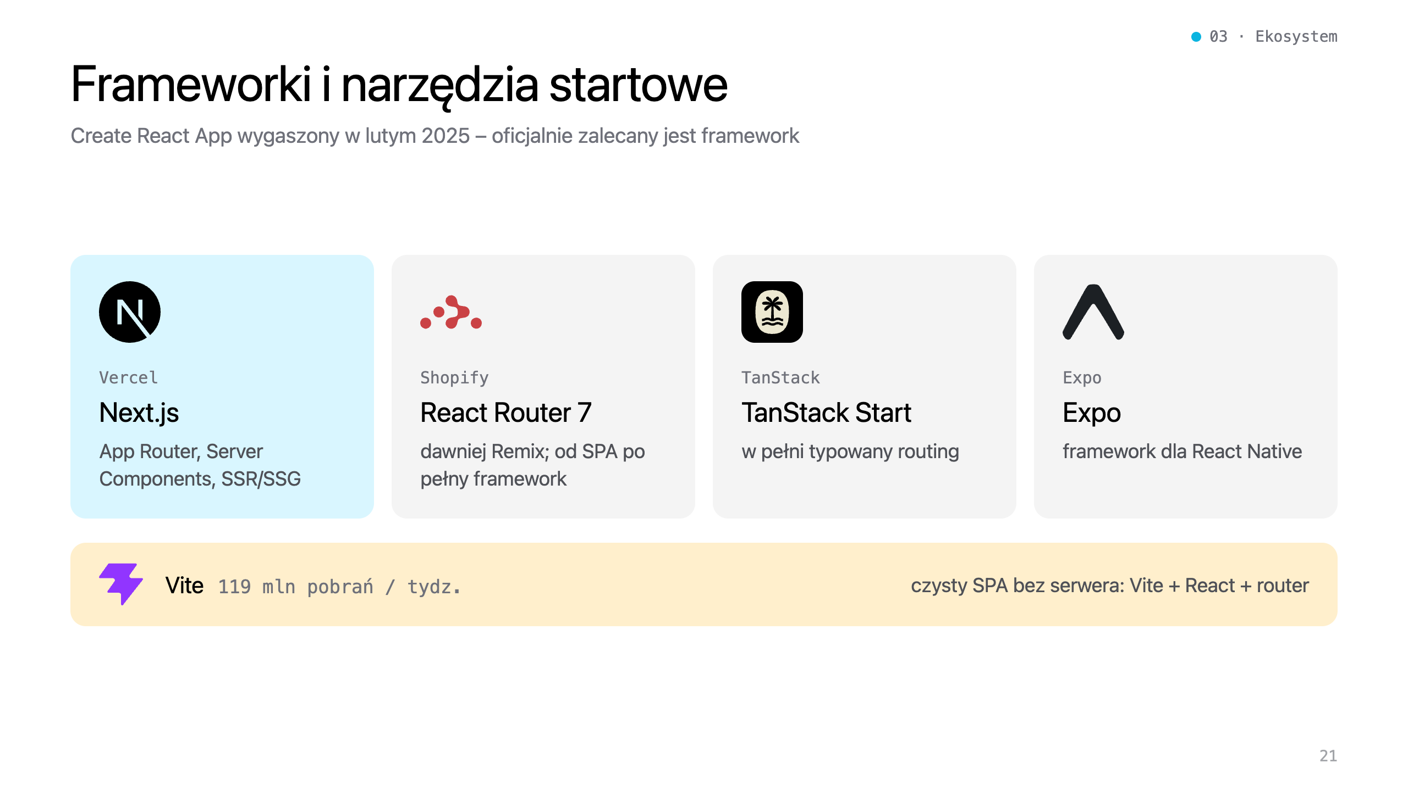
Notes:
- Kiedyś każdy zaczynał od create-react-app. W 2025 zespół Reacta oficjalnie go wygasił.
- Dziś dokumentacja zaleca start od frameworka: Next.js, React Router, Expo dla mobile.
- Next.js – de facto standard dla aplikacji z SSR, rozwijany przez Vercel; pierwszy wdrożył Server Components.
- Jeśli nie potrzebujemy serwera (panel admina, narzędzie wewnętrzne) – Vite + React jest prostszy.

Slide 22
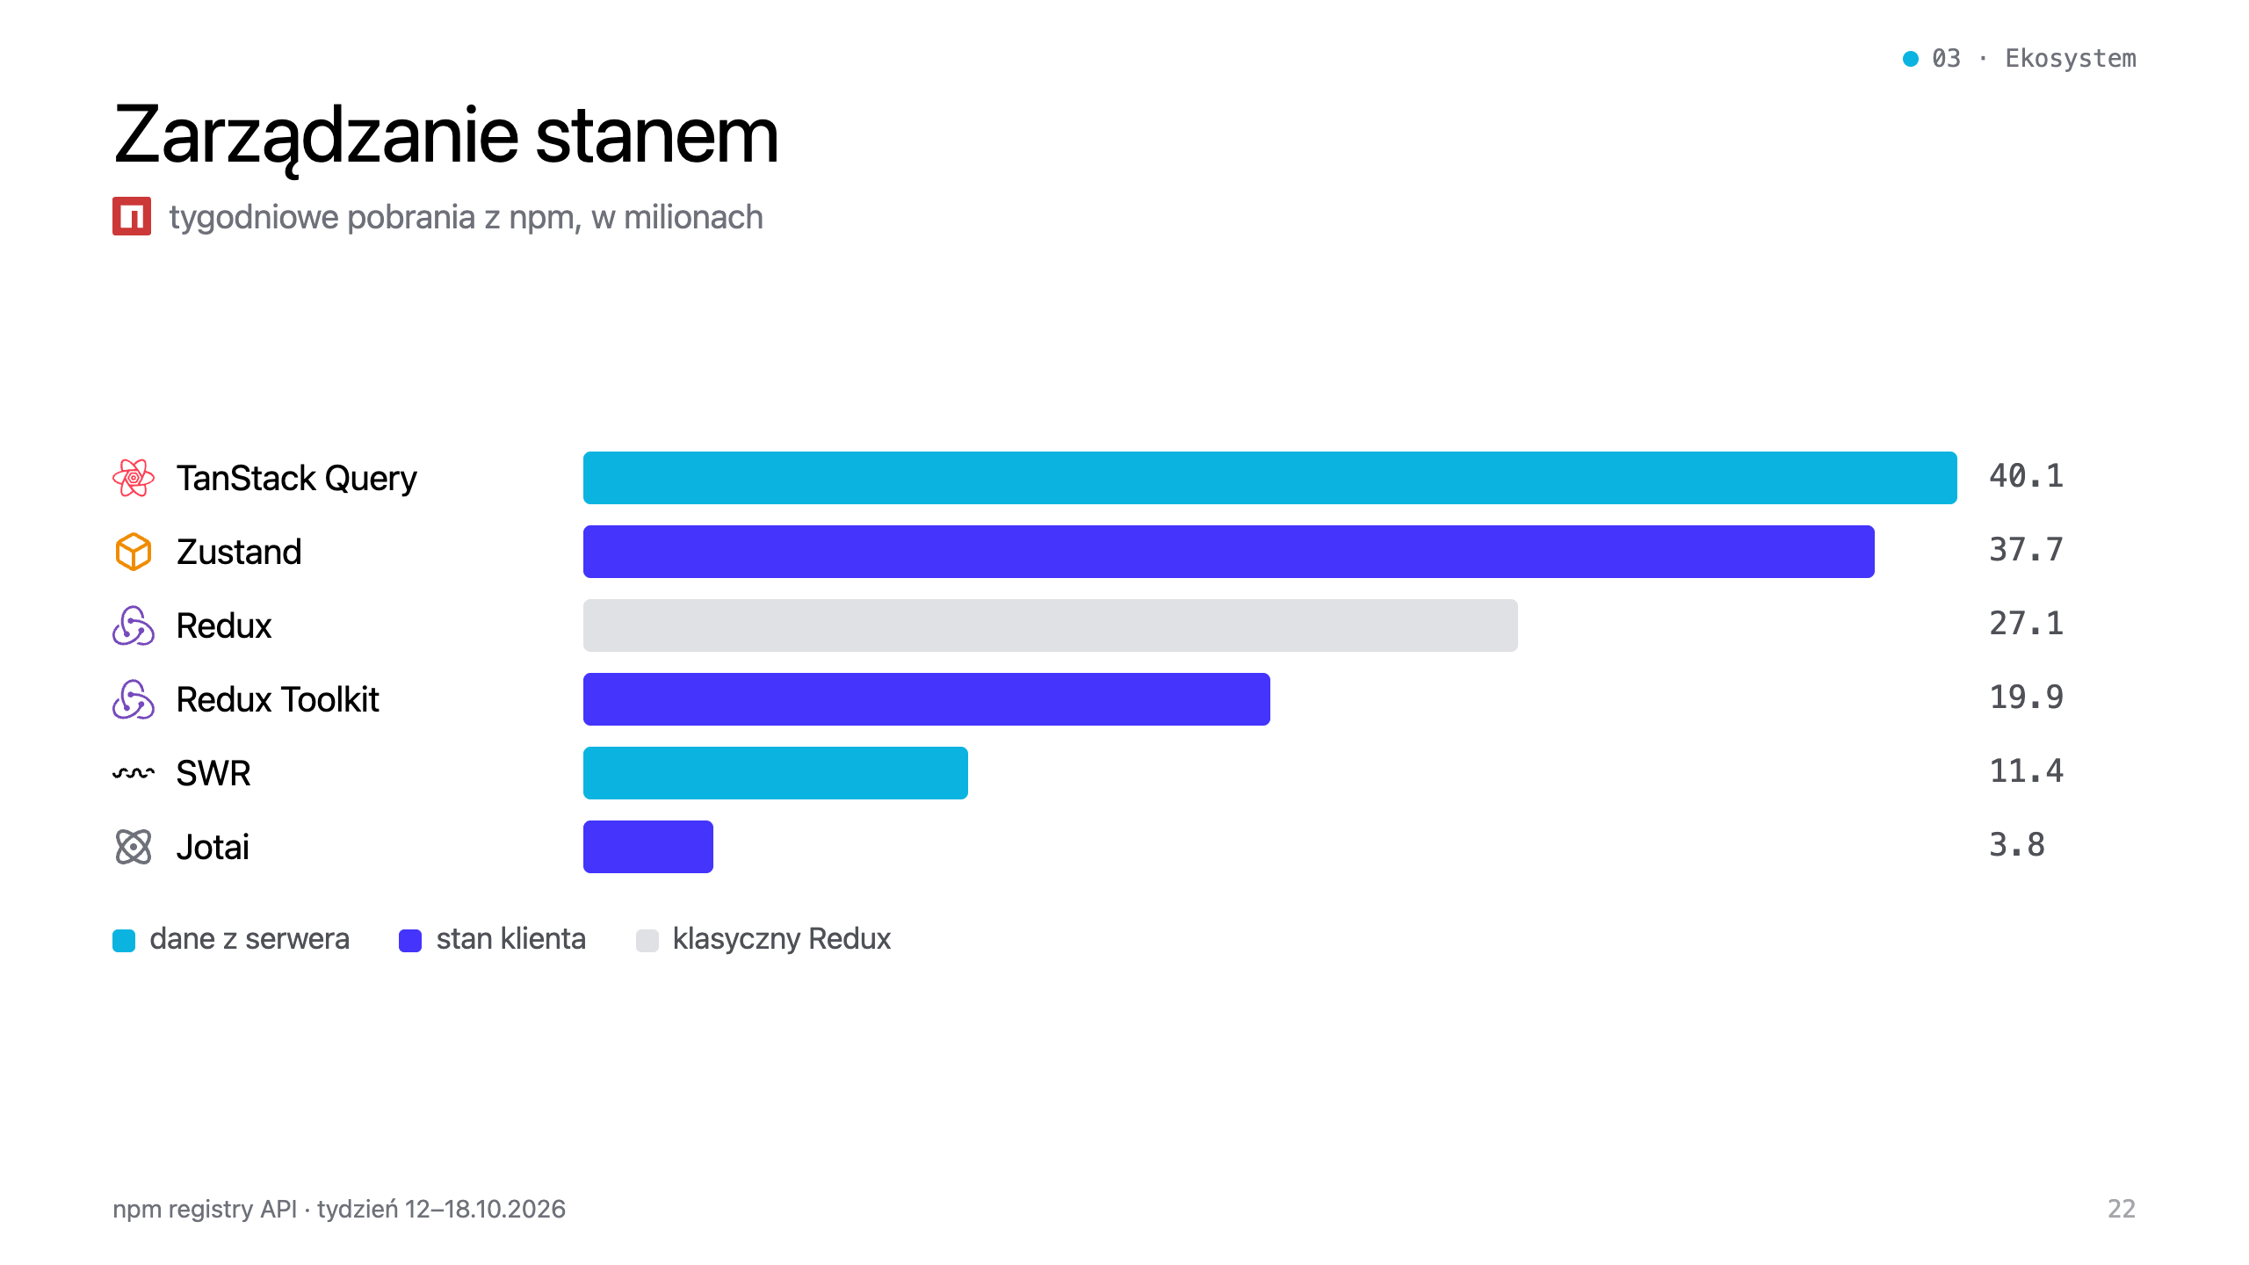
Notes:
- Kiedyś „React + Redux” było niemal synonimem. Dziś Redux to głównie istniejące, starsze projekty (stąd wysoki „goły” redux).
- Kluczowa zmiana myślenia: większość „stanu” to kopia danych z serwera – tym zajmuje się TanStack Query lub SWR.
- TanStack Query: jeden hook useQuery zamiast useEffect + fetch + 3× useState; cache po kluczu, deduplikacja zapytań, ponawianie, odświeżanie w tle.
- Na to, co zostaje (motyw, koszyk, otwarte modale), wystarcza lekki Zustand albo zwykły Context.
- Redux Toolkit dalej ma sens w dużych aplikacjach ze złożoną logiką i potrzebą devtools/time-travel.

Slide 23
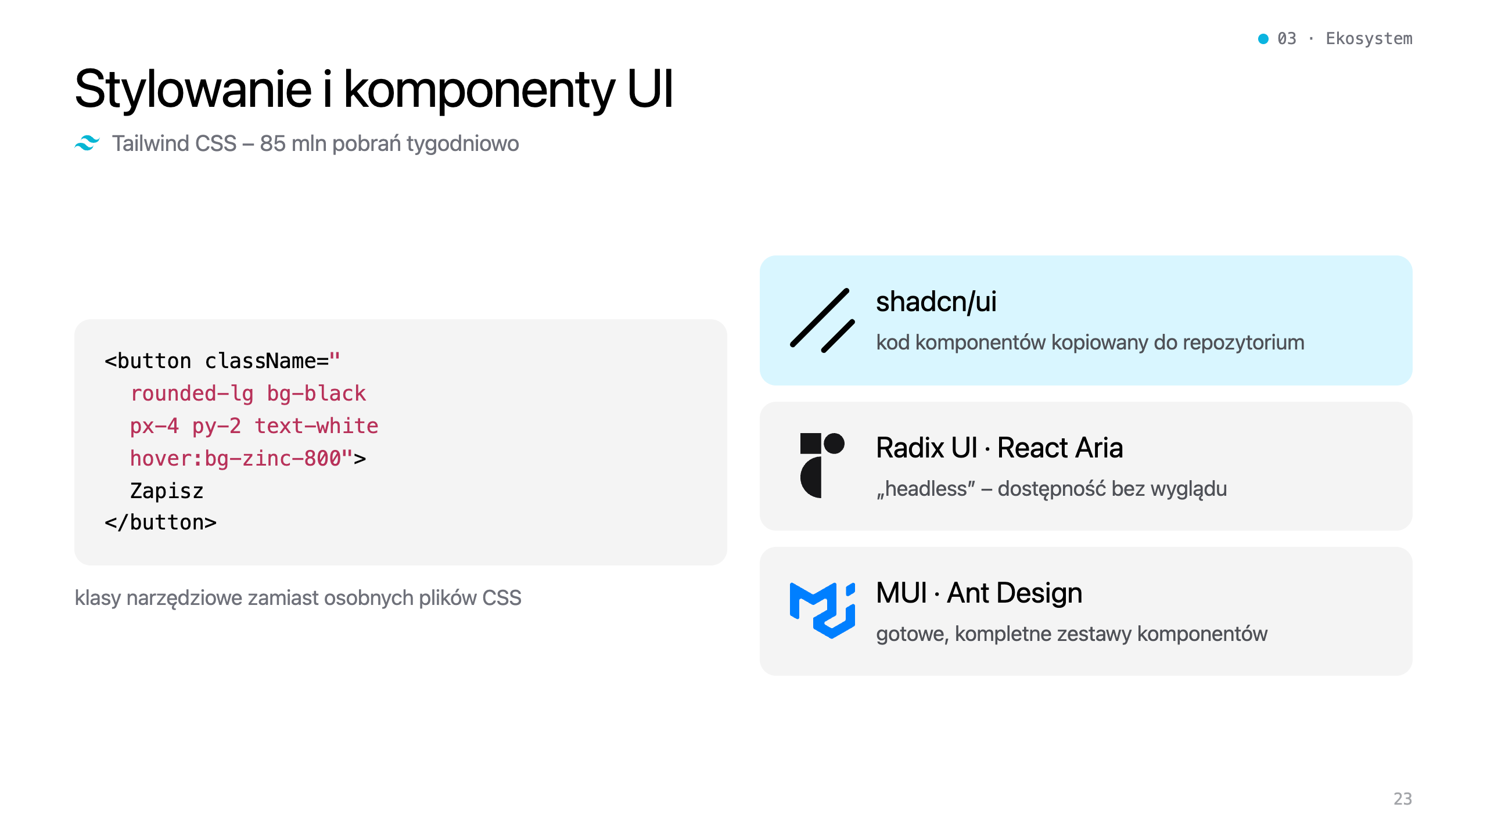
Notes:
- Dominujący trend: Tailwind. Style obok markupu, spójne z filozofią komponentów.
- CSS-in-JS (styled-components) traci popularność, m.in. przez słabą zgodność z Server Components.
- shadcn/ui – ciekawe podejście: nie biblioteka, tylko generator kodu. Komponenty oparte na Radix + Tailwind lądują w naszym repo.
- Headless (Radix, React Aria Adobe) – rozwiązują trudne rzeczy: focus, ARIA, nawigację klawiaturą.

Slide 24
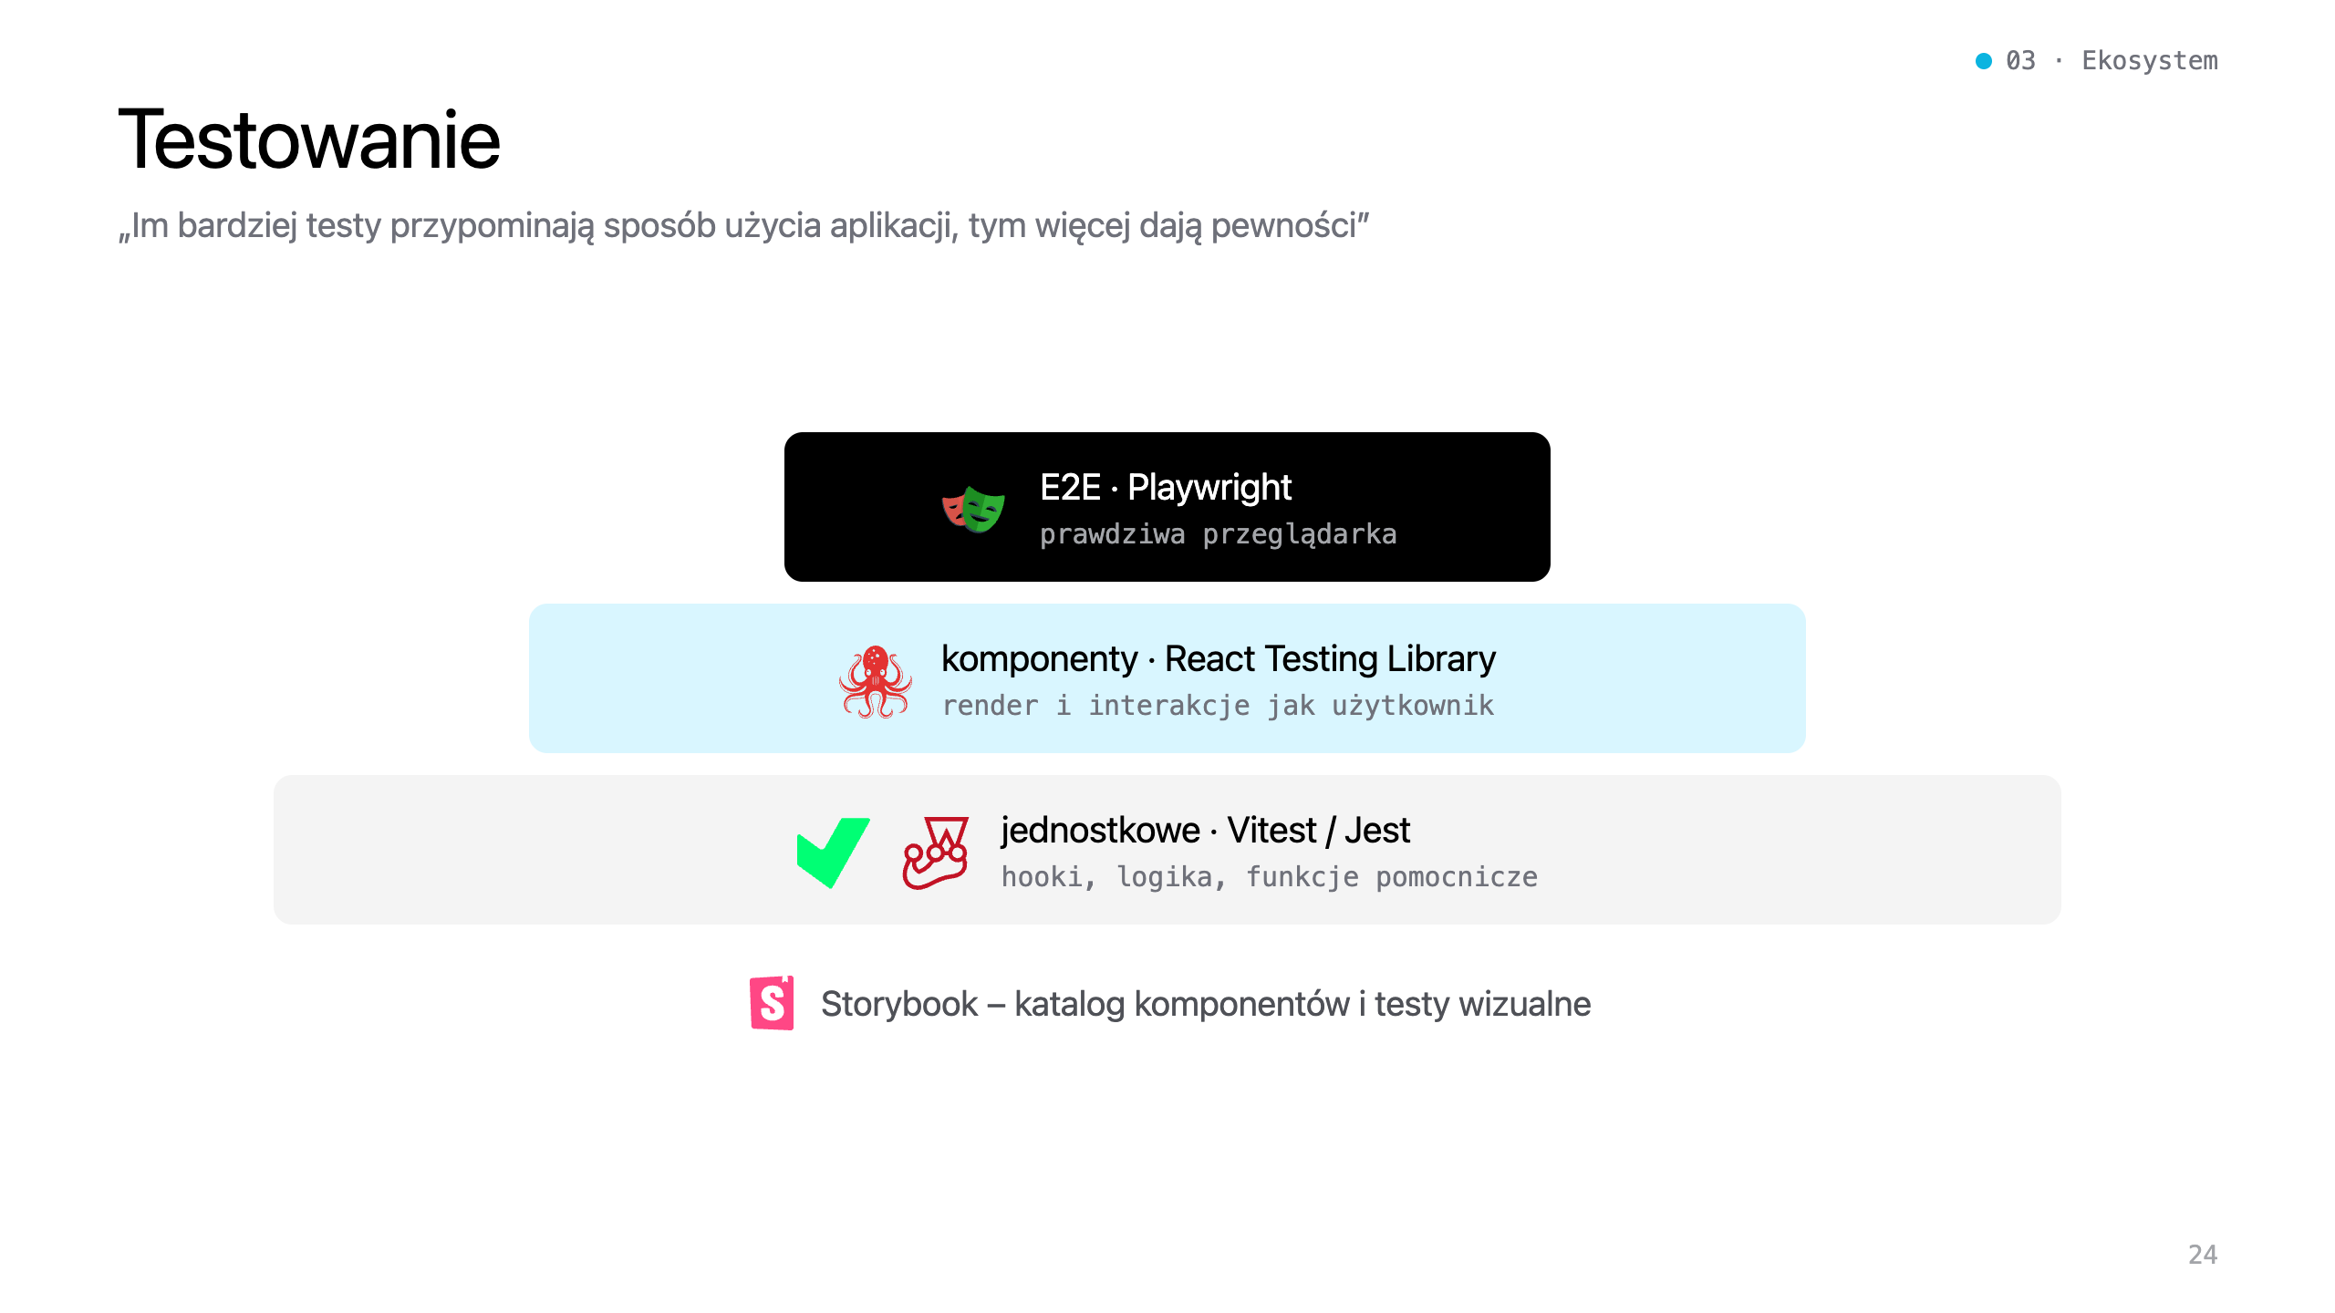
Notes:
- Piramida testów w świecie Reacta.
- React Testing Library (Kent C. Dodds): testujemy to, co widzi użytkownik – teksty, role, kliknięcia – a nie wewnętrzny stan komponentu.
- Vitest wypiera Jesta w nowych projektach (77 mln pobrań/tydz.) – szybszy, zgodny z Vite.
- Playwright (Microsoft) – testy end-to-end w Chromium, Firefoxie i WebKicie.

Slide 25
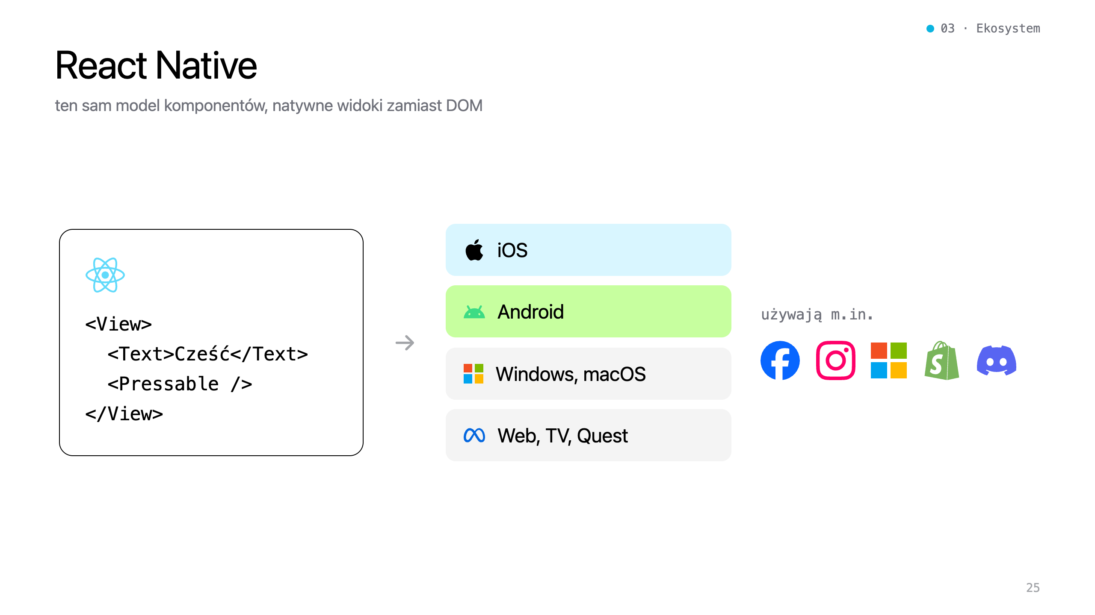
Notes:
- React Native (2015): React nie jest związany z przeglądarką – „renderer” można podmienić.
- Zamiast div/span mamy View/Text, a na ekranie powstają prawdziwe natywne kontrolki, nie WebView.
- Nowa architektura (Fabric, JSI) jest domyślna – szybsza komunikacja JS z kodem natywnym.
- Używają: Facebook, Instagram, Microsoft (Office, Outlook), Shopify, Discord, Coinbase.
- Polski akcent: Callstack (Wrocław) i Software Mansion (Kraków) to jedni z głównych kontrybutorów RN.

Slide 26
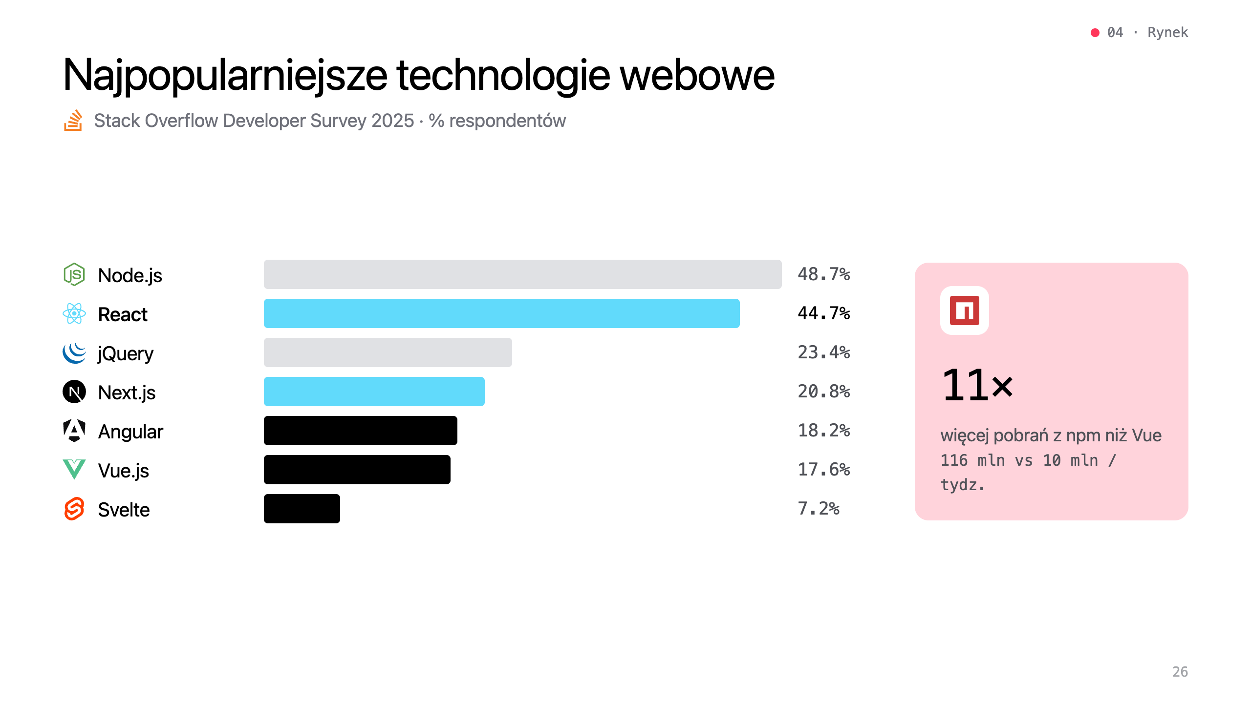
Notes:
- Największa ankieta developerów na świecie.
- React to najpopularniejszy framework frontendowy – ponad 2× więcej użytkowników niż Angular czy Vue.
- Next.js (oparty na Reacie) sam w sobie wyprzedza Angulara i Vue. Wyżej jest tylko Node.js – środowisko uruchomieniowe, nie framework UI.
- Na npm przewaga jest jeszcze większa: ok. 116 mln pobrań tygodniowo vs ok. 10 mln Vue i 3,4 mln Angulara.
- Angular jest nadal mocny w korporacjach, ale na rynku pracy dominuje React.

Slide 27
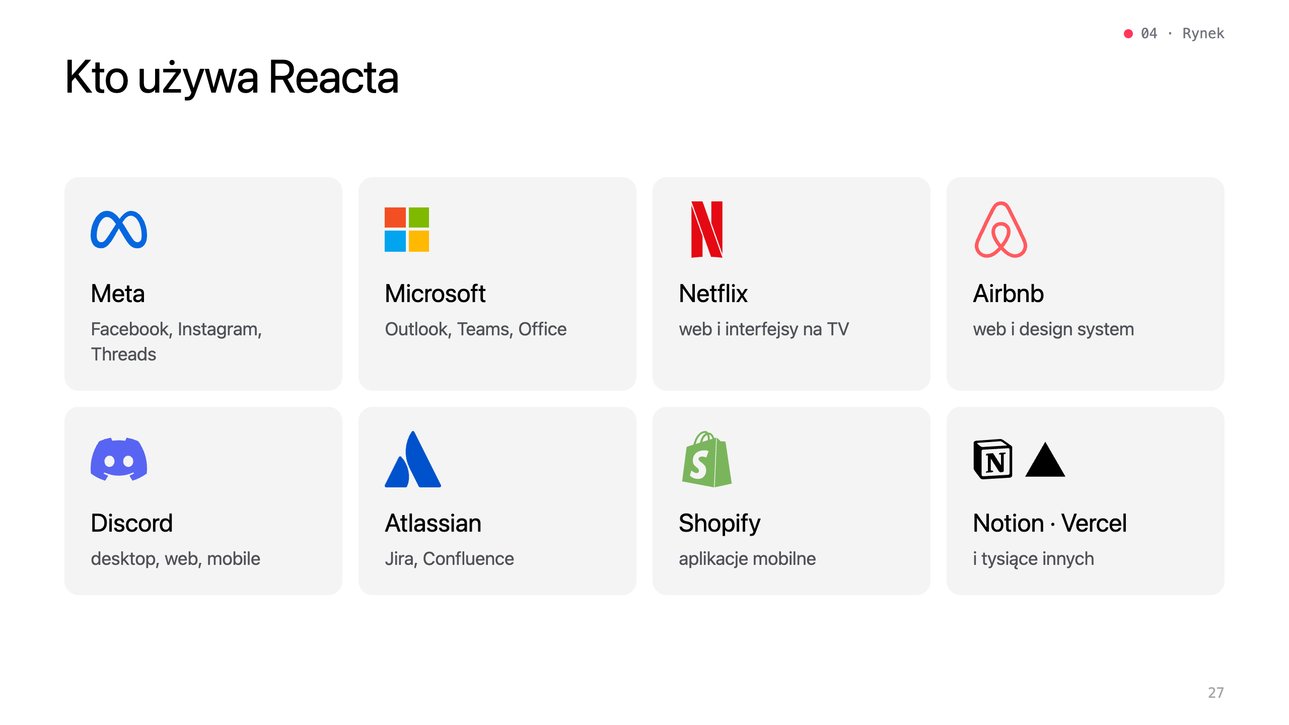
Notes:
- Kilka rozpoznawalnych przykładów, wszystkie to aplikacje o ogromnej skali.
- Meta używa Reacta w swoich produktach na co dzień – to gwarancja, że framework działa w produkcji przy miliardach użytkowników.
- Microsoft stawia na React Native nawet na desktopie (części Office, Xbox).
- W Polsce: Allegro, banki (aplikacje webowe), software house'y – React jest najczęstszym wymaganiem w ofertach frontend.

Slide 28
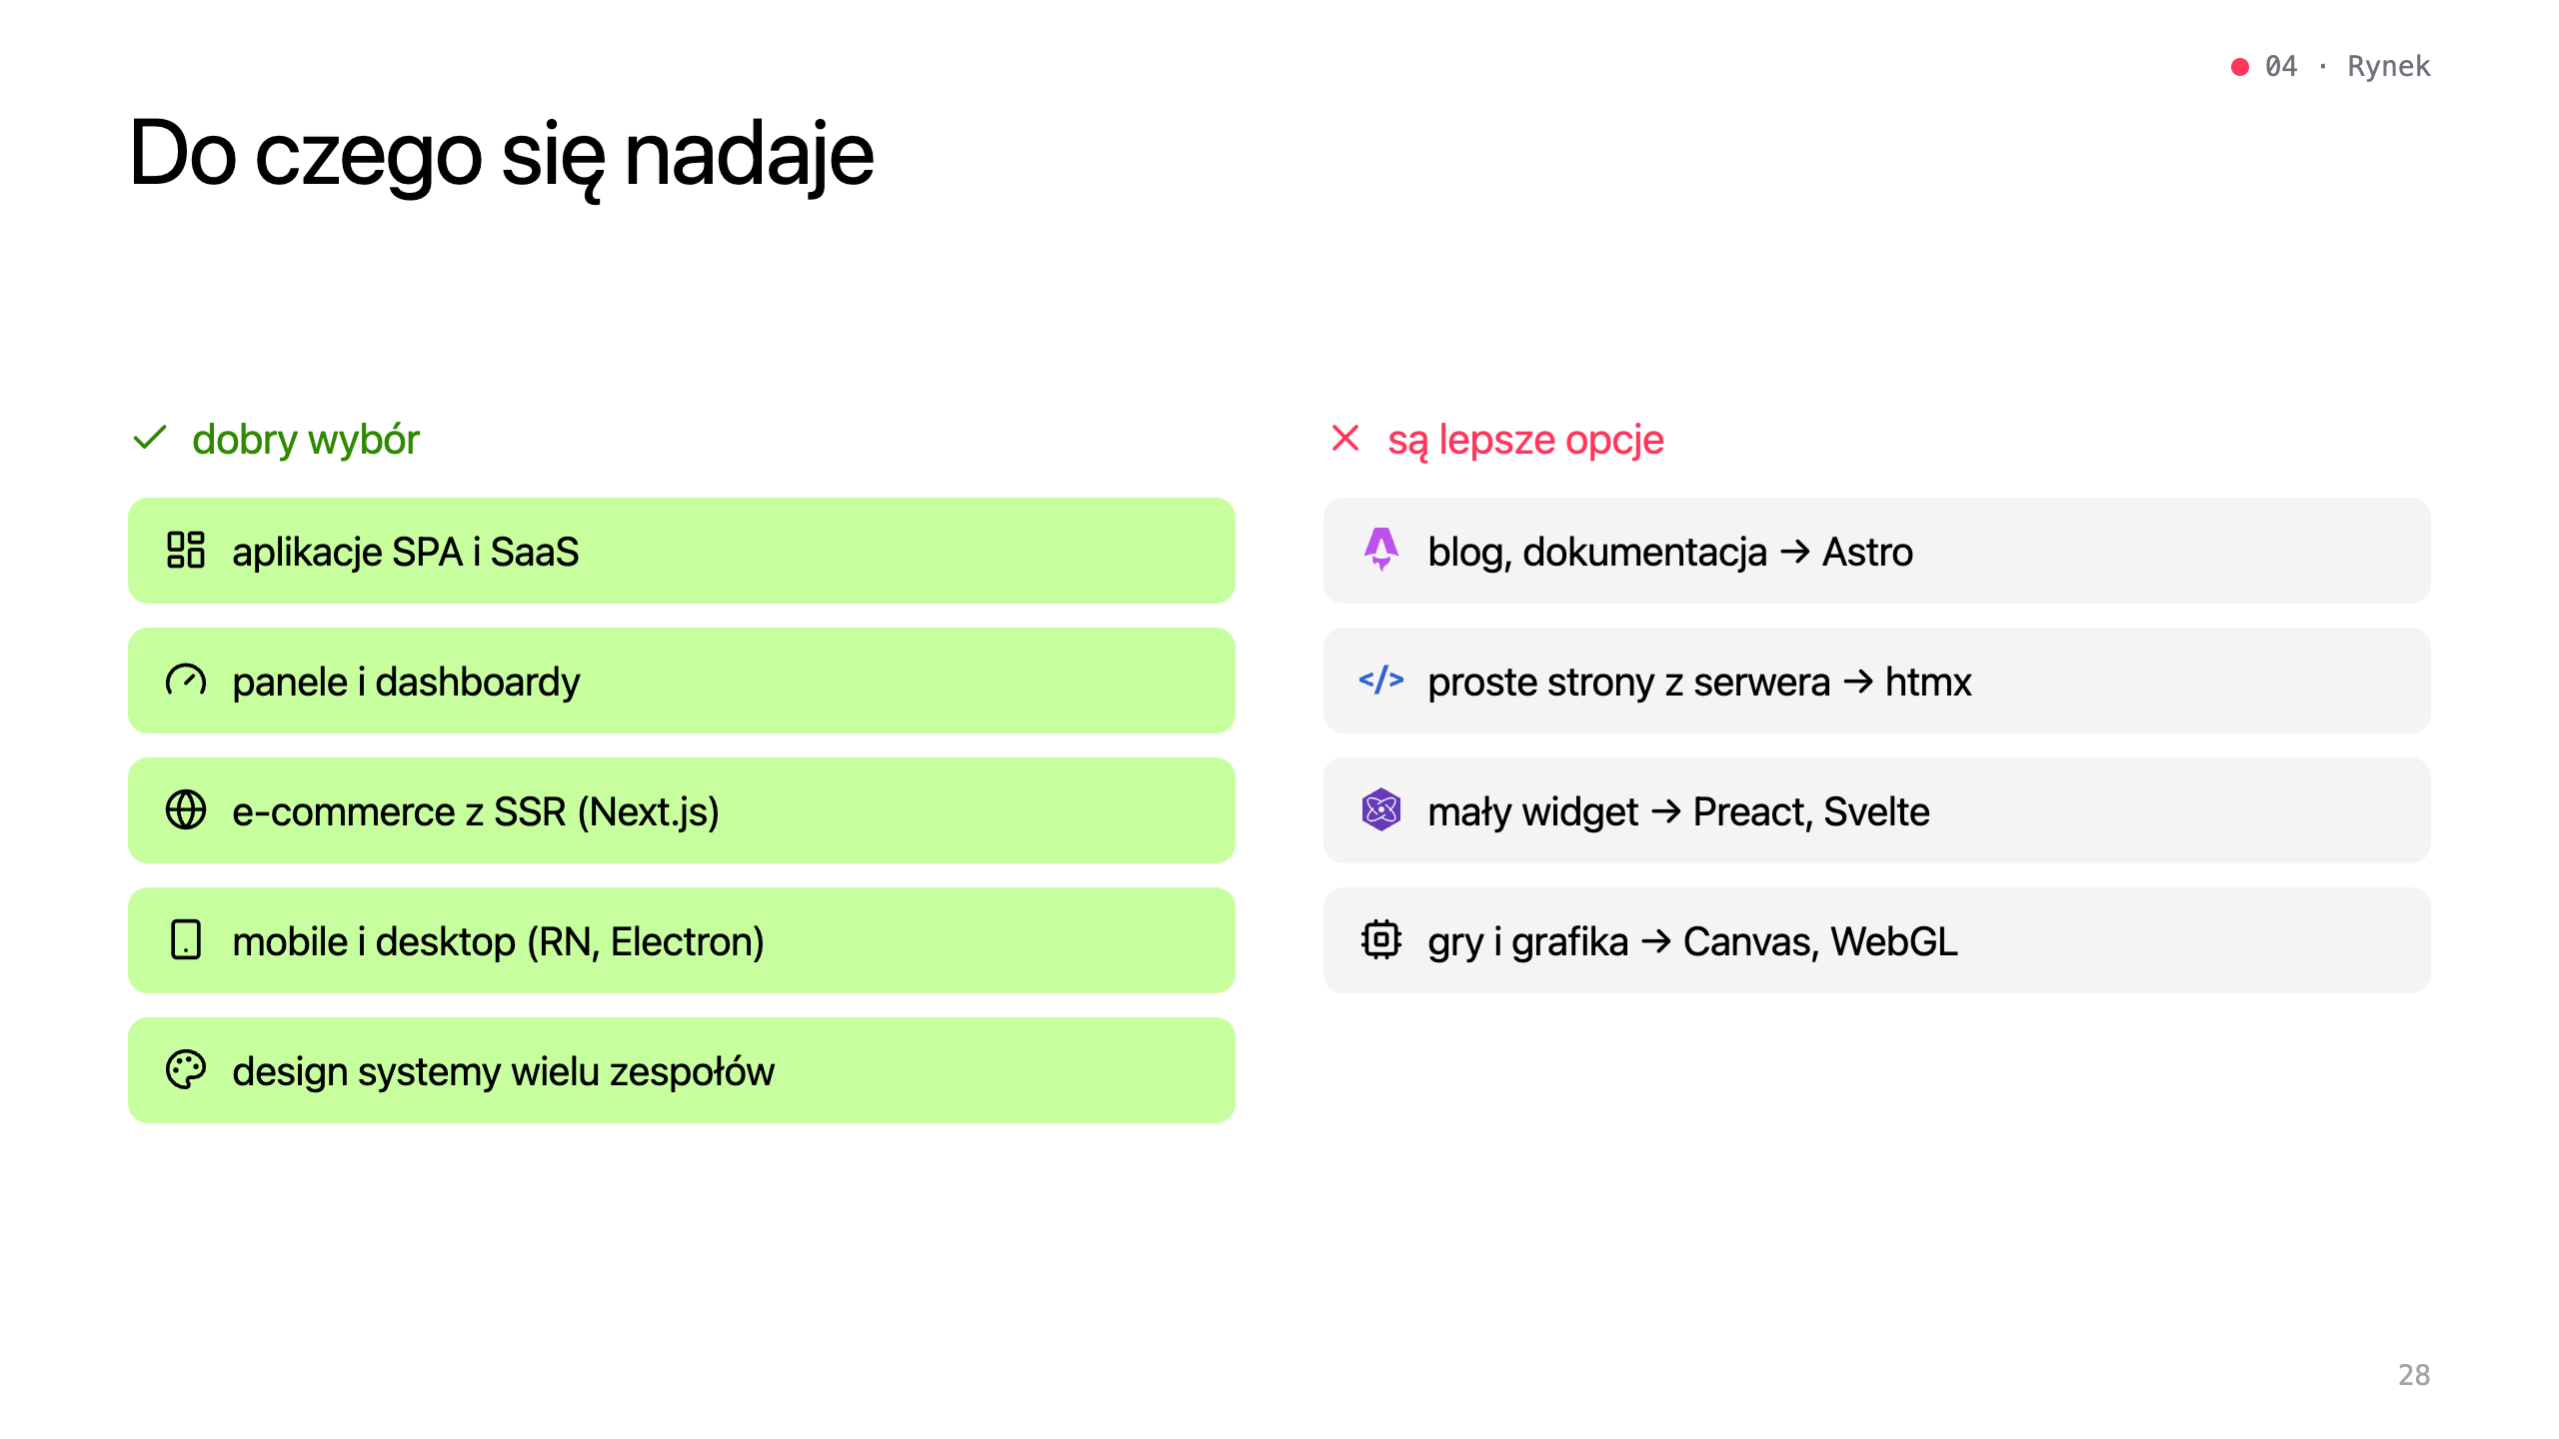
Notes:
- React błyszczy, gdy interfejs ma dużo stanu i interakcji, a projekt będzie rozwijany latami przez wiele osób.
- Do strony z treścią (blog, dokumentacja) to przerost formy – Astro wysyła domyślnie 0 KB JS (a może osadzać komponenty Reacta tam, gdzie trzeba).
- htmx/Alpine – gdy chcemy tylko „ożywić” HTML generowany przez serwer.
- Gry: React nie jest silnikiem graficznym, choć istnieje react-three-fiber do sceny 3D.

Slide 29
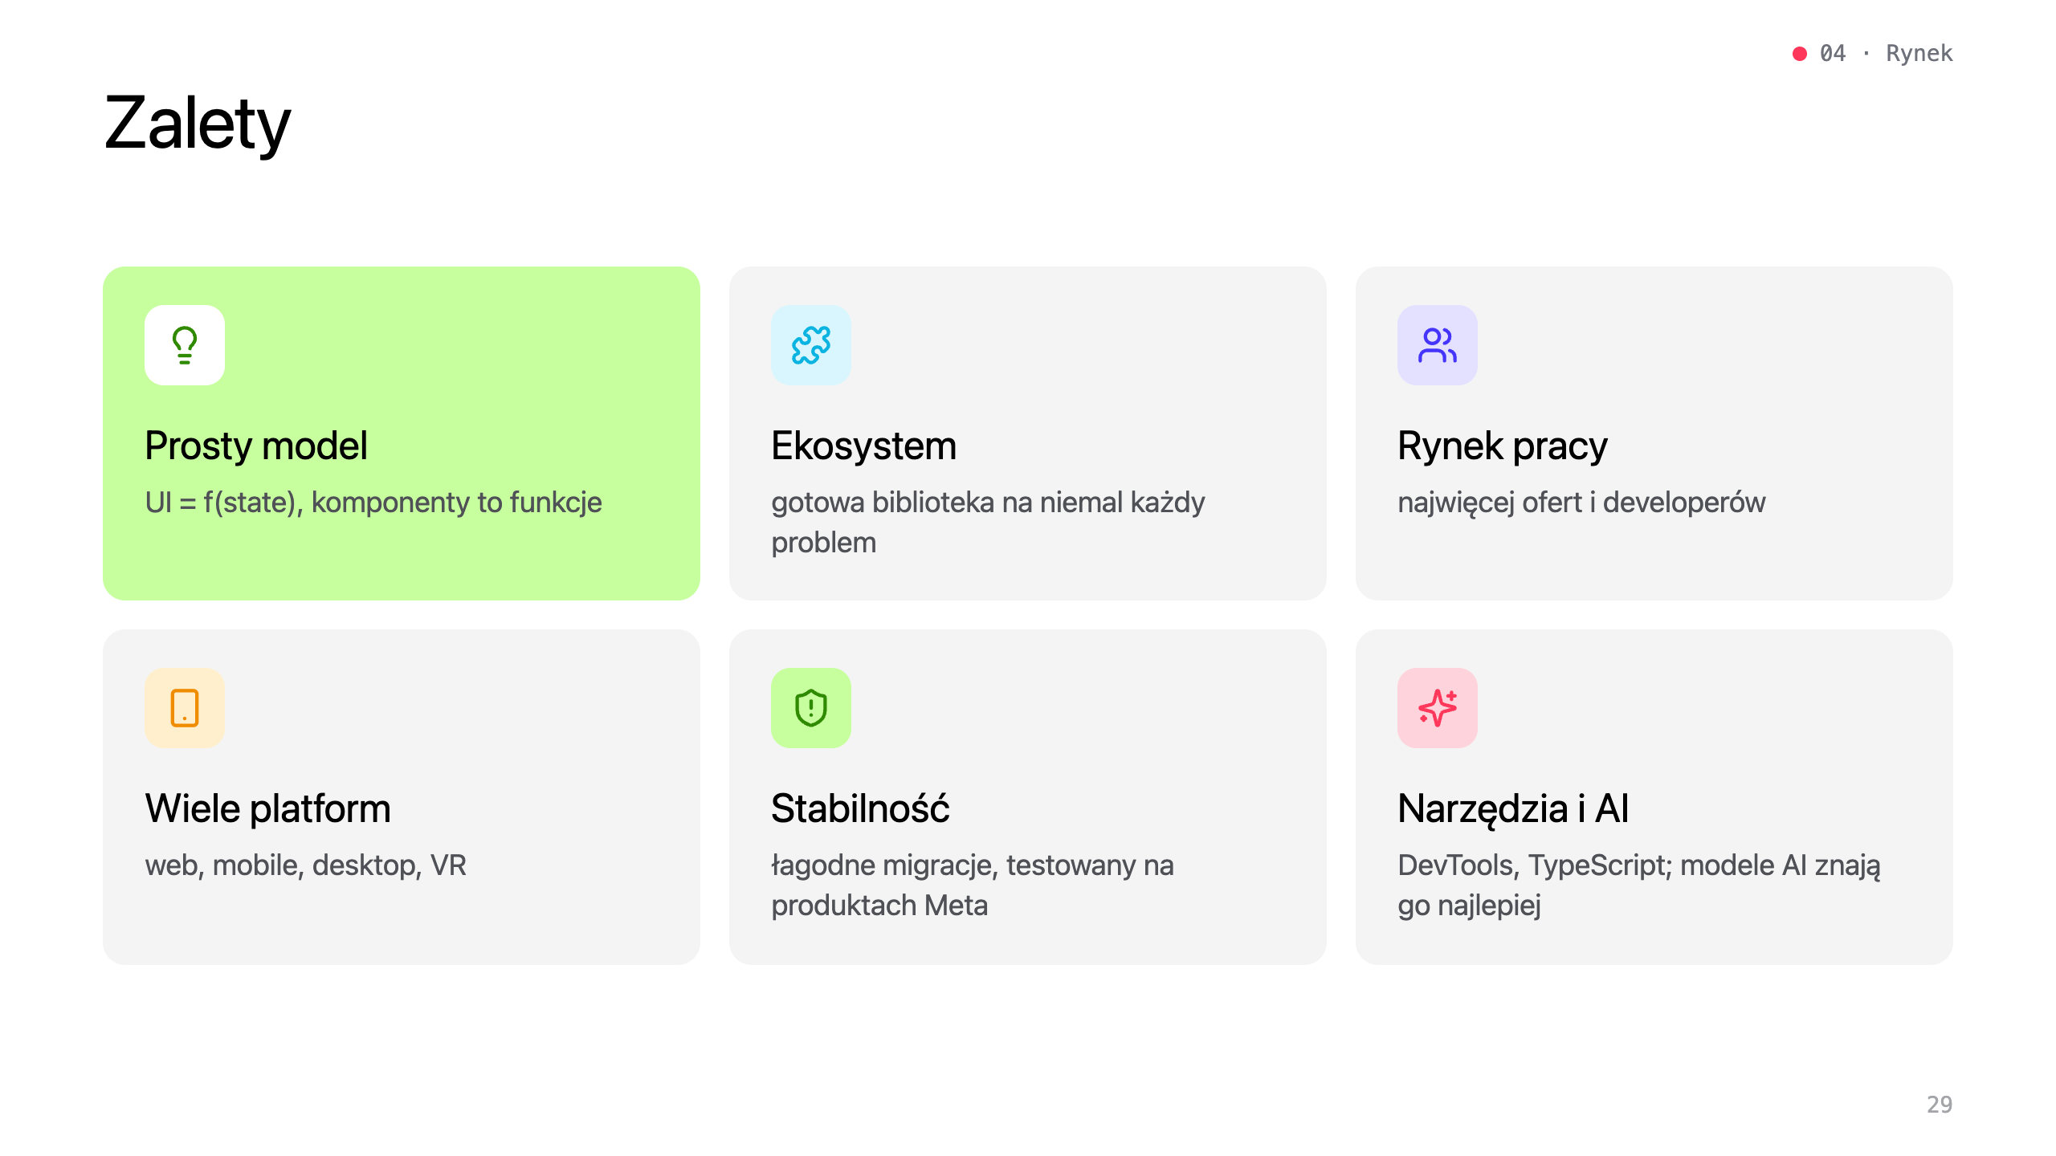
Notes:
- Prosty model koncepcyjny – mało „magii”, mało specjalnej składni; „to tylko JavaScript”.
- Ekosystem i społeczność – największe na rynku frontend; problemy są już rozwiązane i opisane.
- Biznes: łatwo zatrudnić, łatwo przejąć projekt.
- Stabilność: zmiany API wprowadzane stopniowo; kod sprzed lat nadal działa (klasy wciąż są wspierane).
- Ciekawostka: narzędzia AI generują najlepszy kod właśnie w React, bo mają go najwięcej w danych treningowych.

Slide 30
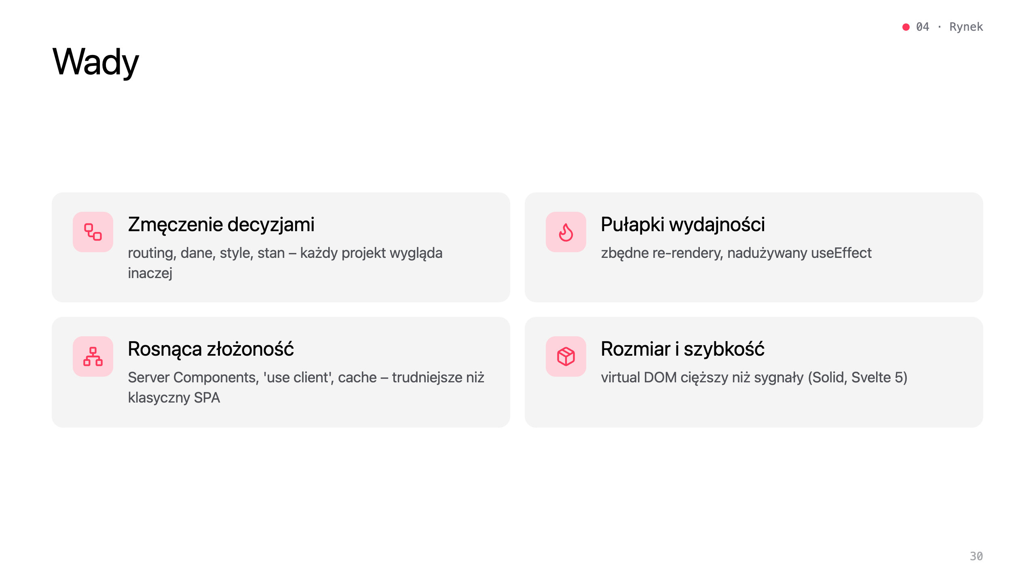
Notes:
- „JavaScript fatigue”: ta sama elastyczność, która jest zaletą, oznacza dziesiątki decyzji i różne standardy w każdej firmie.
- useEffect to najczęstsze źródło bugów – używany do rzeczy, do których nie powinien (synchronizacja stanu, pobieranie danych). Ręczna memoizacja – do czasu Compilera.
- RSC i meta-frameworki: granica serwer/klient jest nowym źródłem błędów; część społeczności krytykuje zbyt bliski związek z Vercel/Next.js.
- Konkurenci (Solid, Svelte, Vue Vapor) używają sygnałów i aktualizują DOM precyzyjnie bez porównywania drzew; Preact jest kilkanaście razy mniejszy.

Slide 31
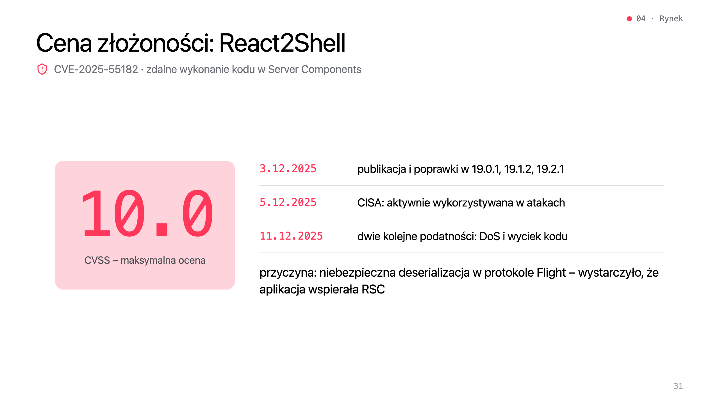
Notes:
- Konkretny przykład ryzyka związanego z przeniesieniem Reacta na serwer.
- Grudzień 2025: krytyczna podatność – nieuwierzytelnione żądanie HTTP mogło wykonać kod na serwerze z Next.js 15/16.
- Dotyczyło to aplikacji, które nawet nie definiowały Server Functions.
- Wniosek: gdy biblioteka UI staje się częścią backendu, dziedziczy też odpowiedzialność za bezpieczeństwo backendu. Szybkie łatanie zależności jest obowiązkowe.

Slide 32
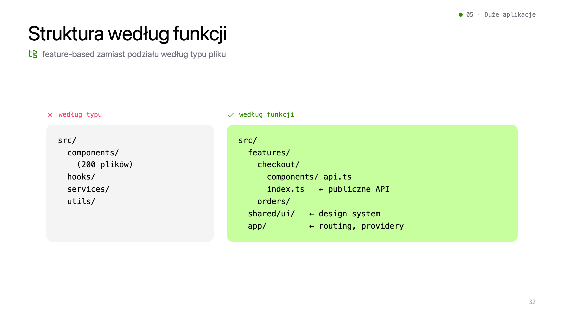
Notes:
- Mały projekt: foldery components/hooks/utils wystarczą. Przy 200+ komponentach to chaos.
- W dużych aplikacjach grupuje się kod wg funkcji biznesowych – zespół „checkout” ma wszystko w jednym folderze.
- Moduł wystawia publiczne API przez index.ts; importowanie „do środka” innego modułu blokuje się lintem.
- Popularne wzorce: Feature-Sliced Design, bulletproof-react.

Slide 33
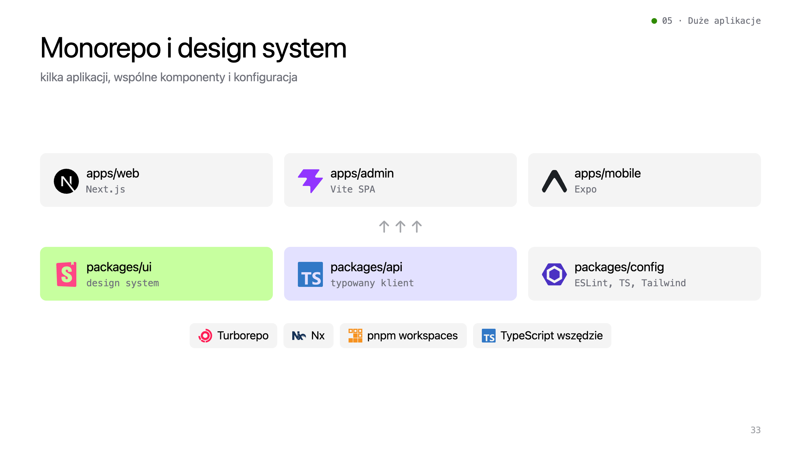
Notes:
- Duże firmy mają kilka aplikacji – web, panel, mobile – dzielących komponenty i logikę.
- Monorepo (Turborepo, Nx) pozwala trzymać je w jednym repozytorium i budować tylko to, co się zmieniło.
- Design system: wspólna biblioteka komponentów, dokumentowana w Storybooku – spójny wygląd w całej firmie (np. Fluent UI w Microsoft, Polaris w Shopify).
- TypeScript to dziś standard – praktycznie każdy profesjonalny projekt React.
- Wydajność w dużych aplikacjach: code splitting (React.lazy + Suspense), wirtualizacja długich list, React Compiler, pomiar Core Web Vitals.

Slide 34
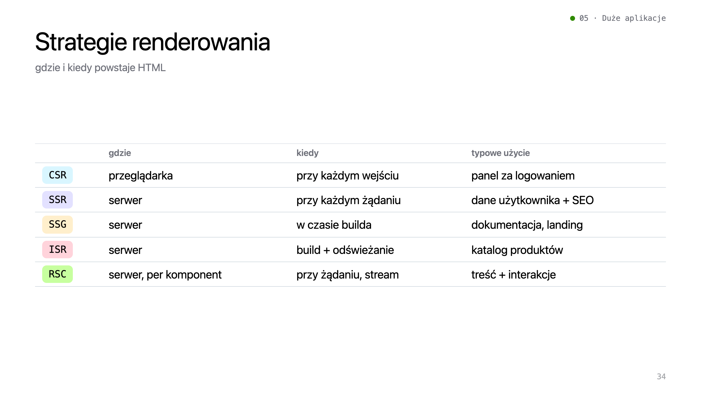
Notes:
- W dużych aplikacjach wybór strategii renderowania to decyzja architektoniczna.
- CSR – najprostsze, ale słabe SEO i wolniejszy pierwszy ekran.
- SSR/SSG – HTML gotowy od razu, potem „hydratacja” czyni go interaktywnym. ISR – statyczne strony odświeżane co N sekund.
- Nowoczesne frameworki pozwalają mieszać strategie per strona, a z RSC nawet per komponent.

Slide 35
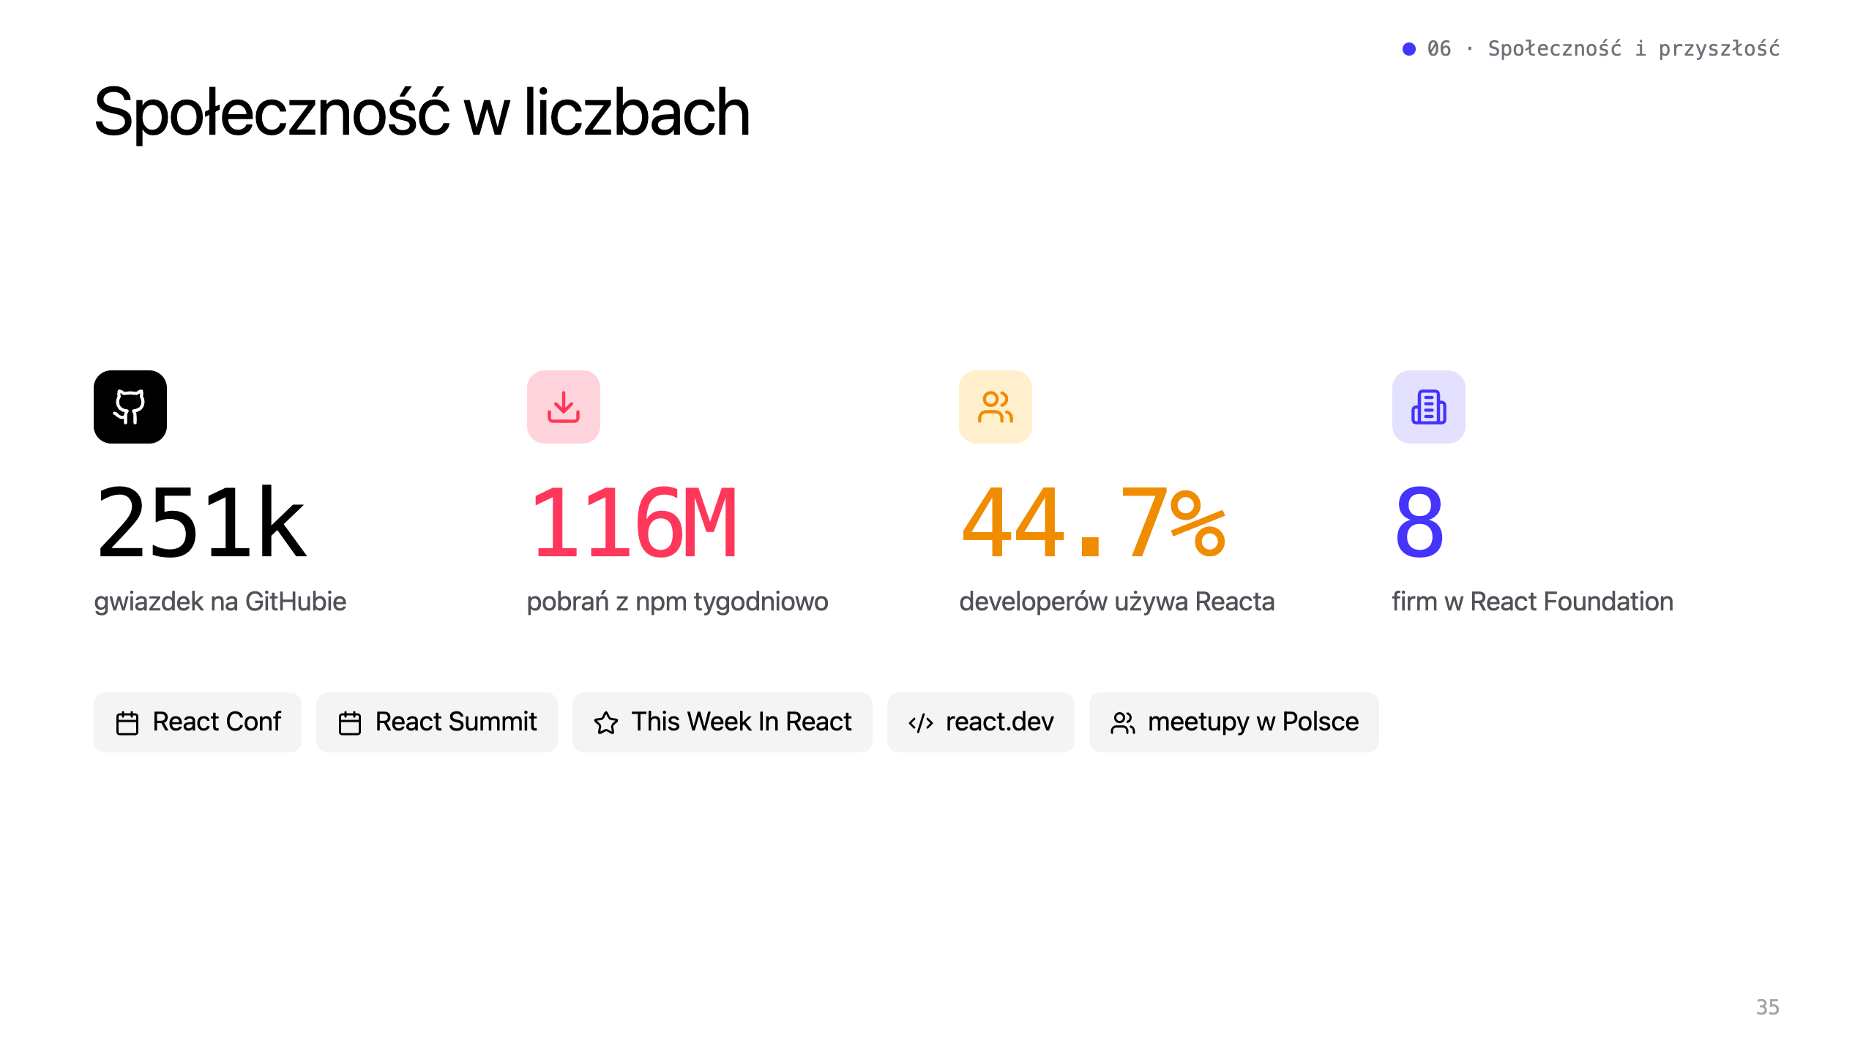
Notes:
- Repozytorium Reacta ma ponad 250 tys. gwiazdek – jedno z najpopularniejszych na GitHubie. Niedawno przeniesione z facebook/react do react/react.
- 44,7% – Stack Overflow Survey 2025.
- Społeczność to nie tylko kod: konferencje (React Conf, React Summit w Amsterdamie, w Polsce meetupy m.in. w Krakowie i Wrocławiu), newslettery, kursy.
- react.dev – dokumentacja przepisana w 2023 od zera, uważana za jedną z najlepszych w branży, z interaktywnymi przykładami.

Slide 36
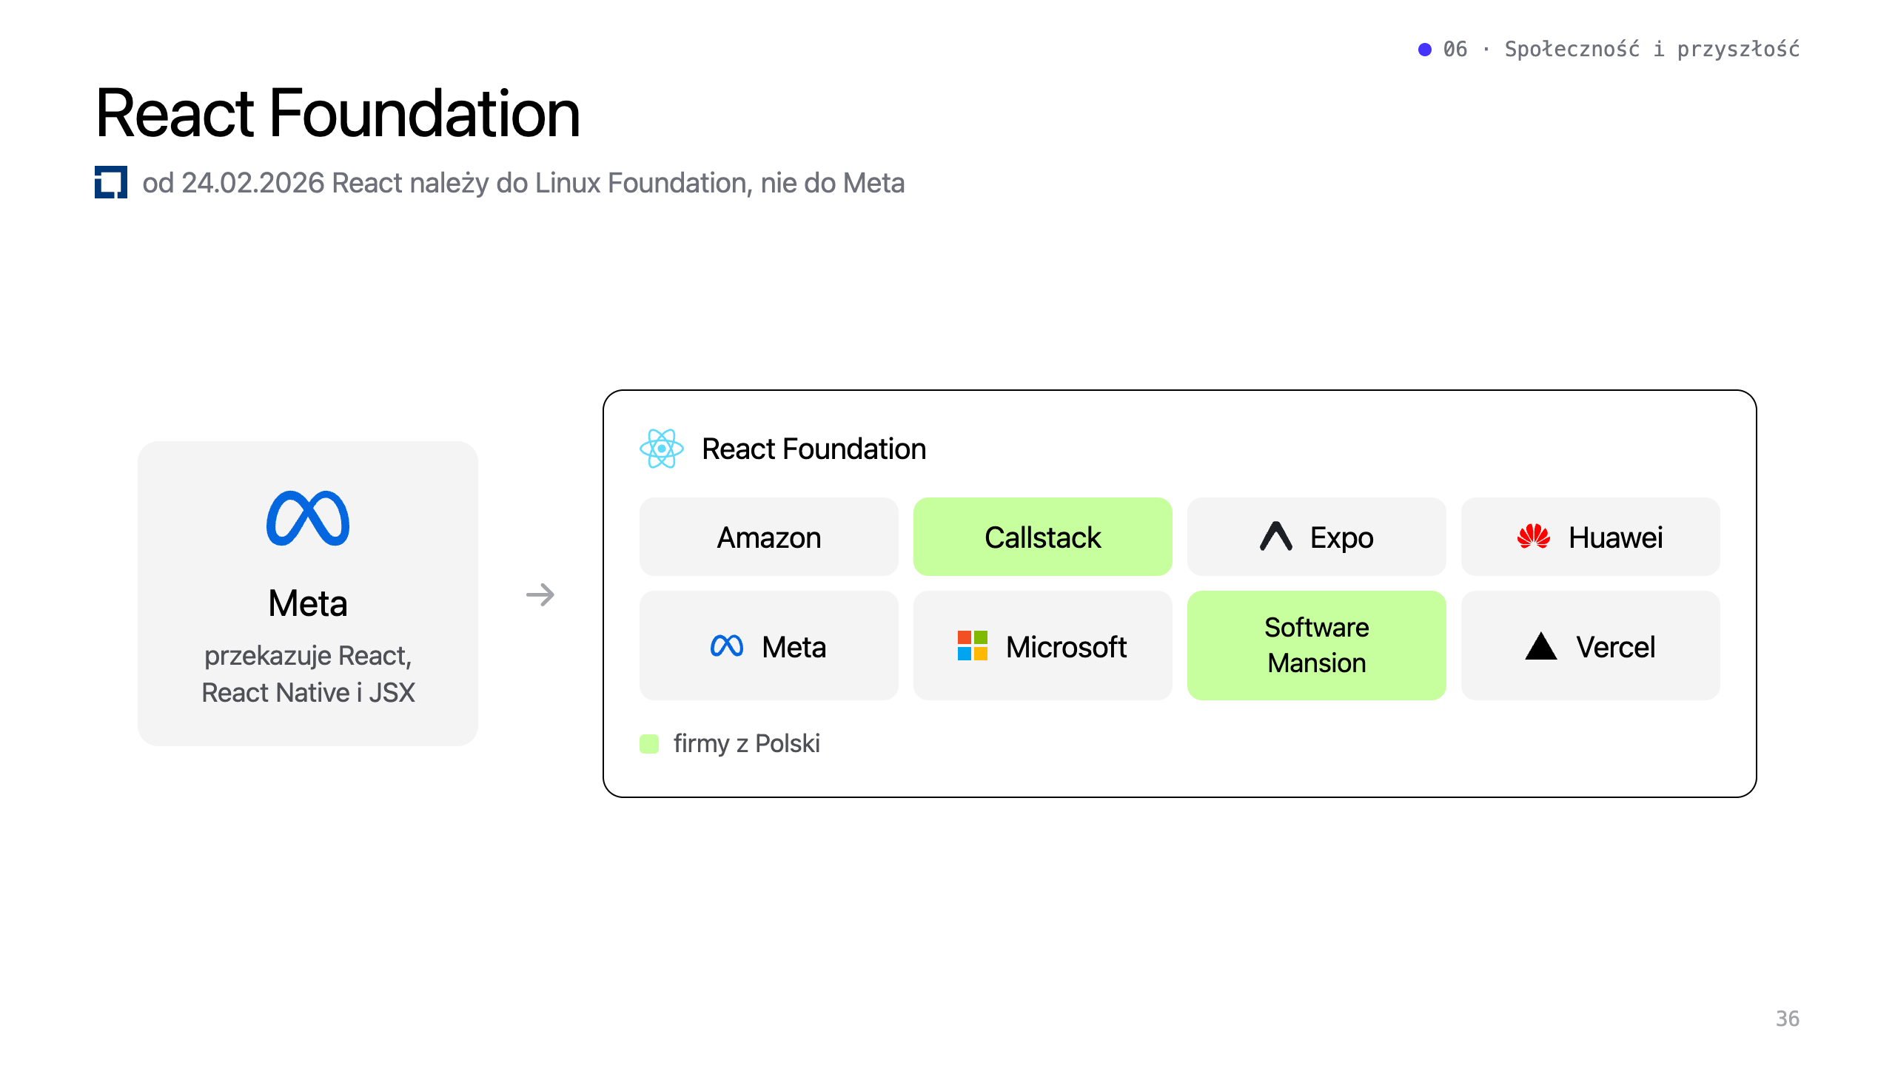
Notes:
- Ogłoszone na React Conf w październiku 2025, oficjalnie uruchomione 24 lutego 2026.
- Meta przekazała React, React Native i JSX – projekt ma neutralnego właściciela, jak Node.js czy Kubernetes.
- Fundacją kieruje zarząd z przedstawicieli członków; dyrektor wykonawczy: Seth Webster. Zajmuje się infrastrukturą, znakiem towarowym, konferencjami i finansowaniem ekosystemu.
- Kierunek techniczny ma ustalać osobna struktura złożona z kontrybutorów – żadna firma nie może dominować.
- Polski akcent: dwóch z ośmiu członków założycieli to polskie firmy – Callstack i Software Mansion.

Slide 37
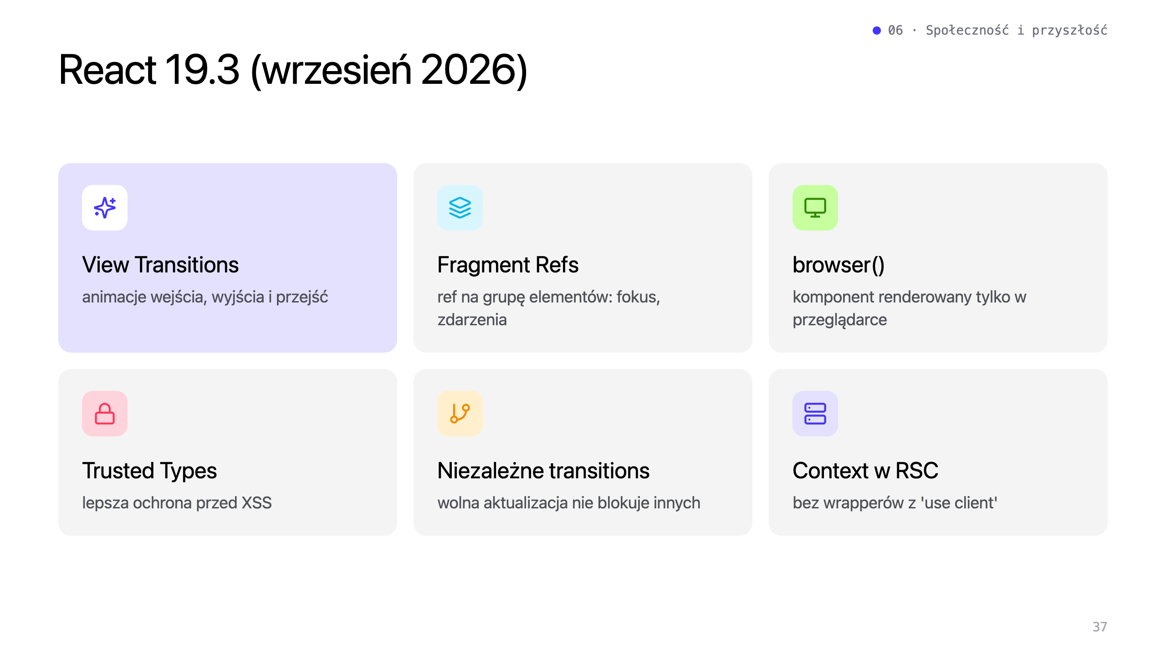
Notes:
- Najnowsza wersja, 9 września 2026.
- Najbardziej widoczne: <ViewTransition> – natywne animacje przejść między widokami, zintegrowane z Suspense (fallback → treść animuje się płynnie). Teraz stabilne.
- Fragment Refs – coś, o co społeczność prosiła latami.
- use(browser()) – wyłącza renderowanie komponentu na serwerze.
- Kierunek: mniej zewnętrznych bibliotek (animacje, obsługa fokusu), więcej wbudowane.

Slide 38
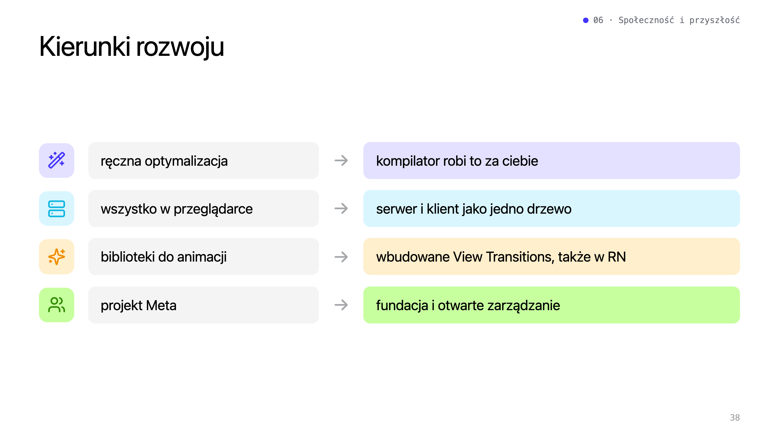
Notes:
- Cztery trendy na najbliższe lata.
- Kompilator: React Compiler będzie domyślnie włączony w nowych projektach; w przyszłości może umożliwić dalsze optymalizacje.
- Serwer: RSC dojrzewają, więcej frameworków je wspiera (React Router, TanStack Start).
- Platformy: zespół pracuje nad ViewTransition dla React Native; Activity pozwala zachować stan ukrytych widoków.
- Governance: zespół w dużej części dalej w Meta, ale decyzje mają zapadać w otwartym procesie.

Slide 39
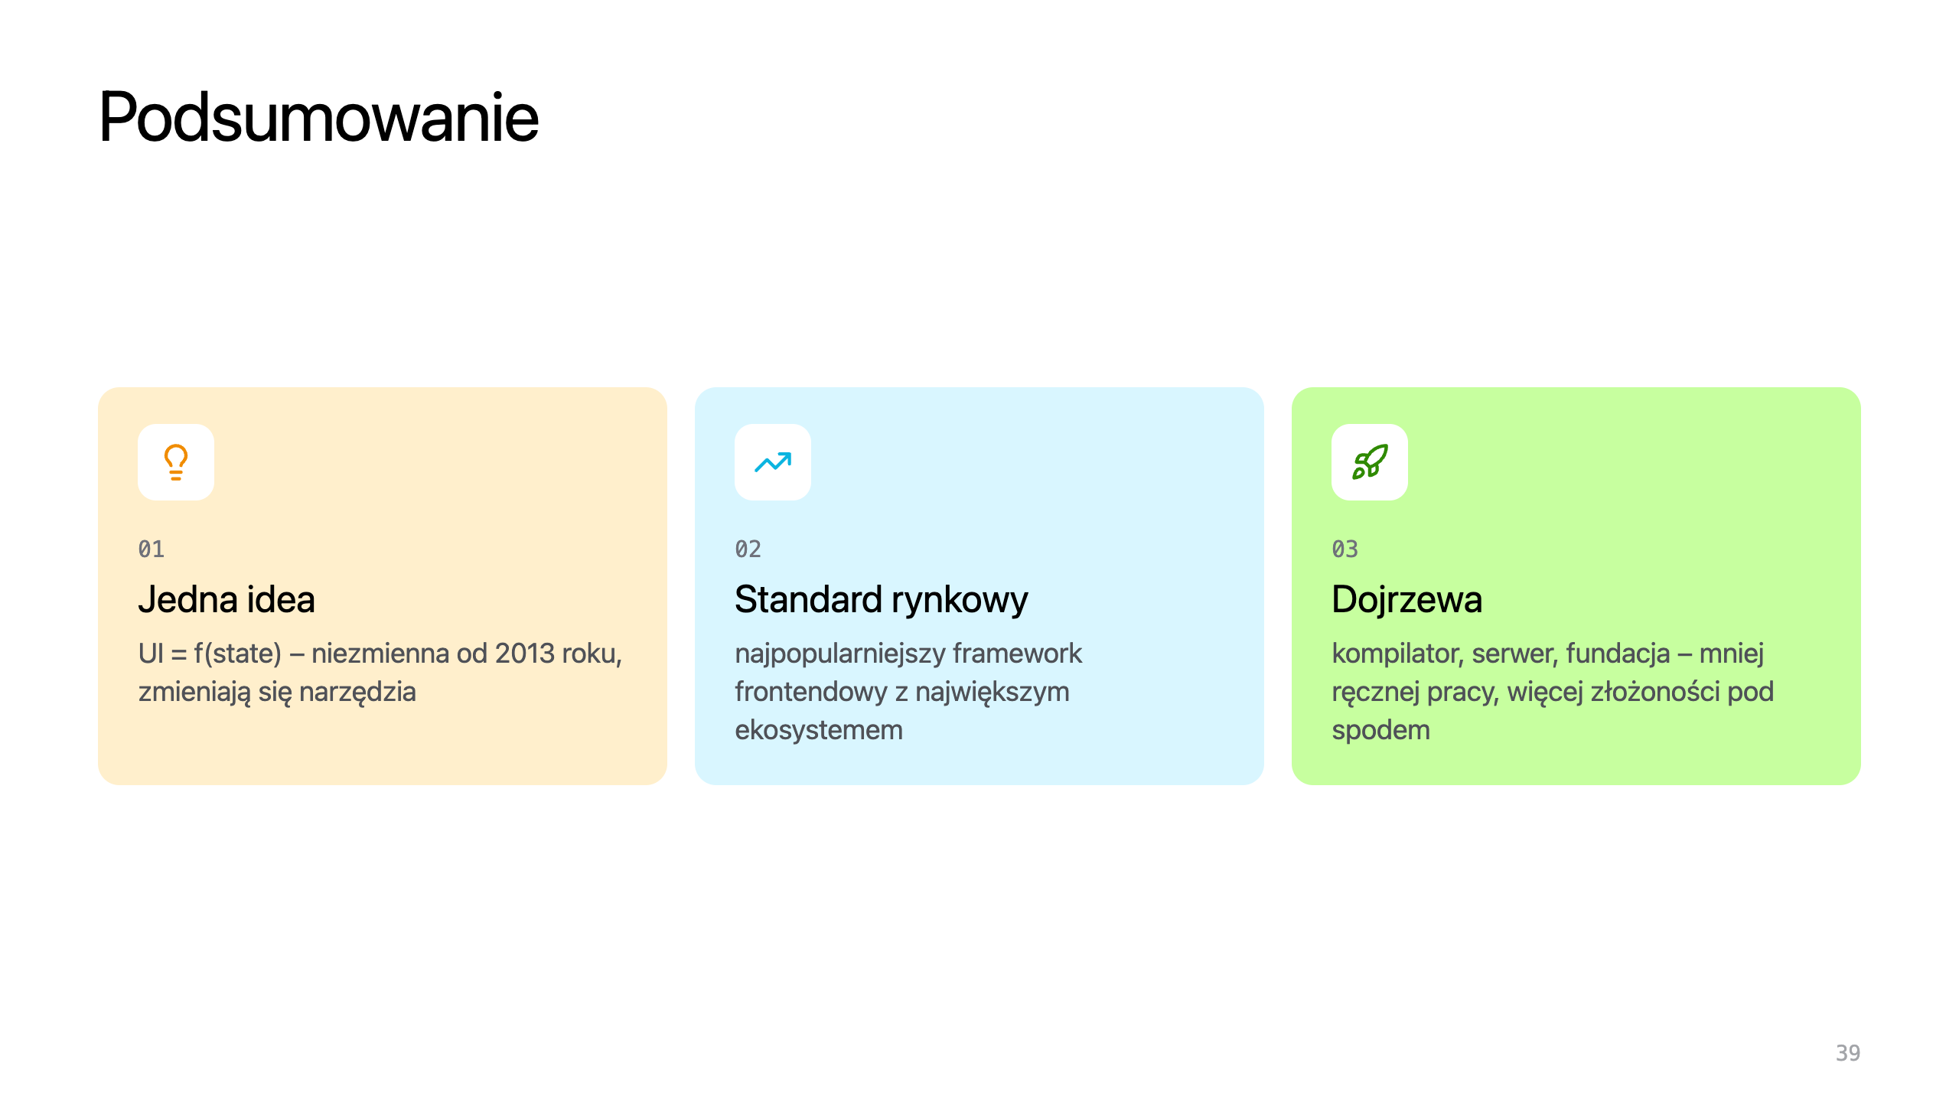
Notes:
- Trzy rzeczy do zapamiętania.
- Podstawowa idea jest ta sama od 13 lat – to dlatego React jest stabilnym wyborem.
- Jest standardem: rynek pracy, ekosystem, wsparcie.
- Zmienia się: zespół przenosi coraz więcej pracy do kompilatora i serwera; warto śledzić, ale nie trzeba gonić każdej nowości.

Slide 40

Notes:
- Podziękowanie, czas na pytania.
- Możliwe pytania: React vs Vue/Angular – co wybrać? Czy warto uczyć się RSC? Czy Redux jest martwy? – odpowiedzi są w slajdach o ekosystemie.

Slide 41
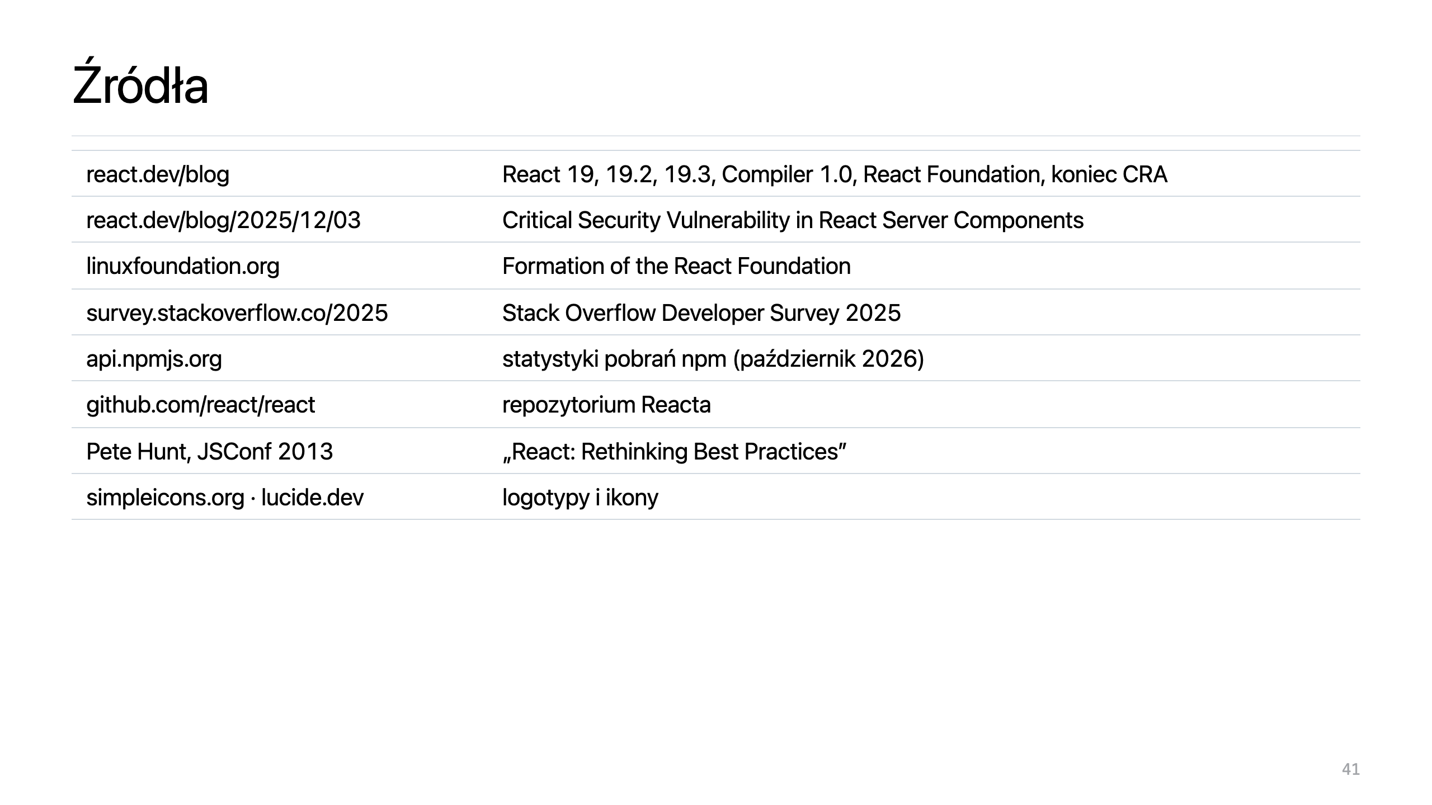
Notes:
- Slajd do pokazania na końcu / do udostępnienia razem z prezentacją.

